Slide 1
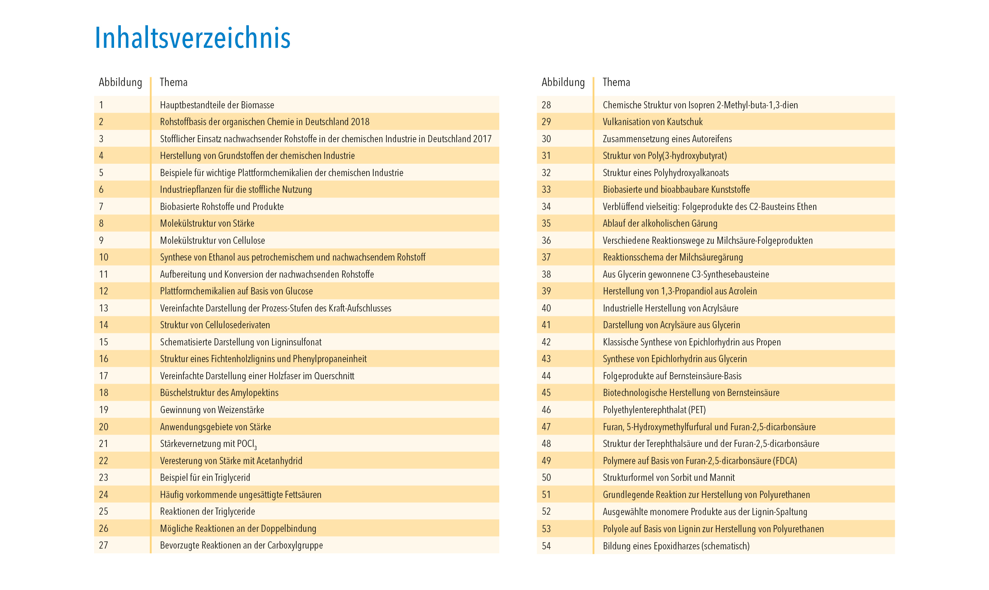

Slide 2
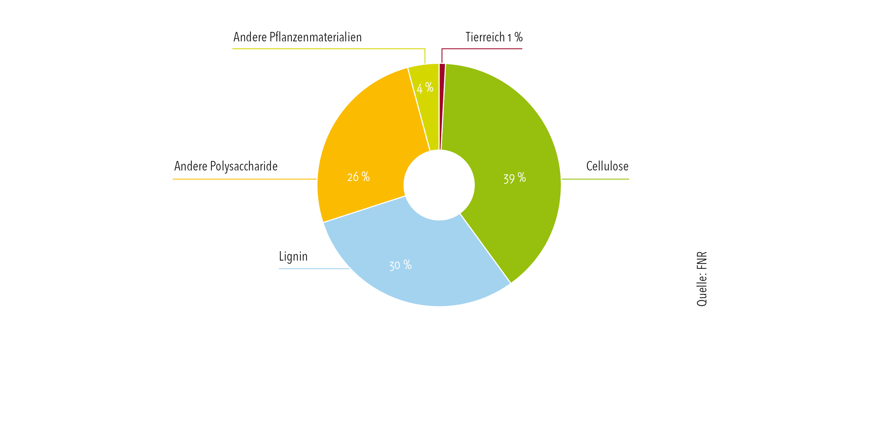
ABBILDUNG 1
Hauptbestandteile der Biomasse

Slide 3
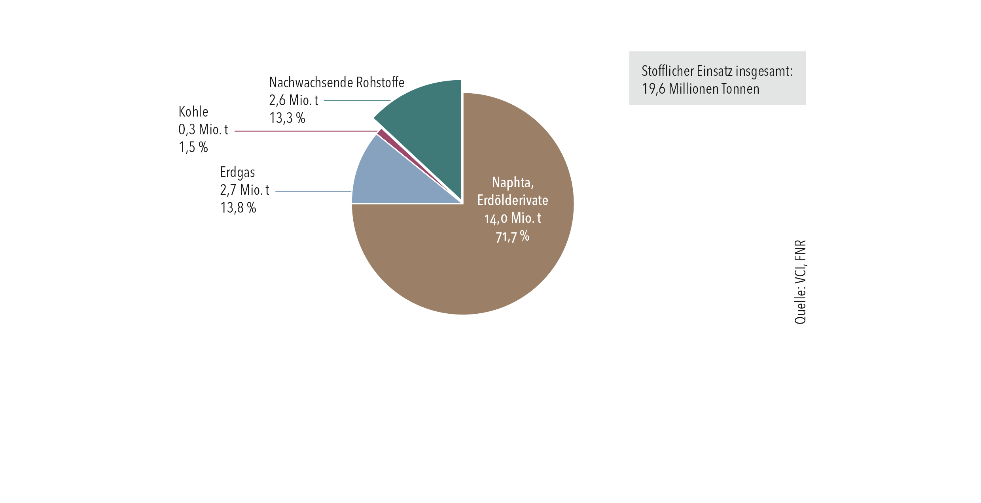
ABBILDUNG 2
Rohstoffbasis der organischen Chemie in Deutschland 2018

Slide 4
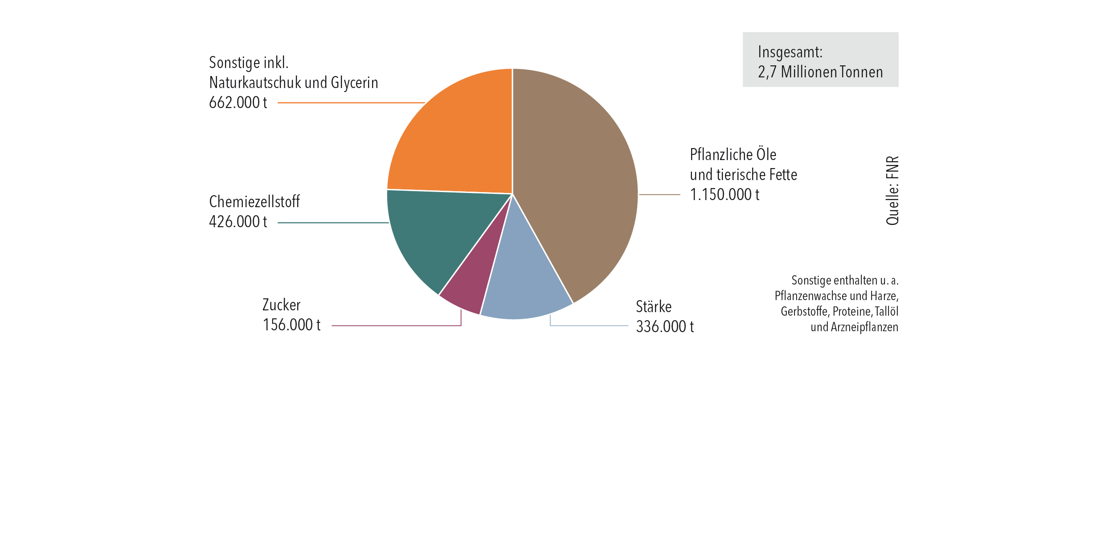
ABBILDUNG 3
Stofflicher Einsatz nachwachsender Rohstoffe in der chemischen Industrie in Deutschland 2017

Slide 5
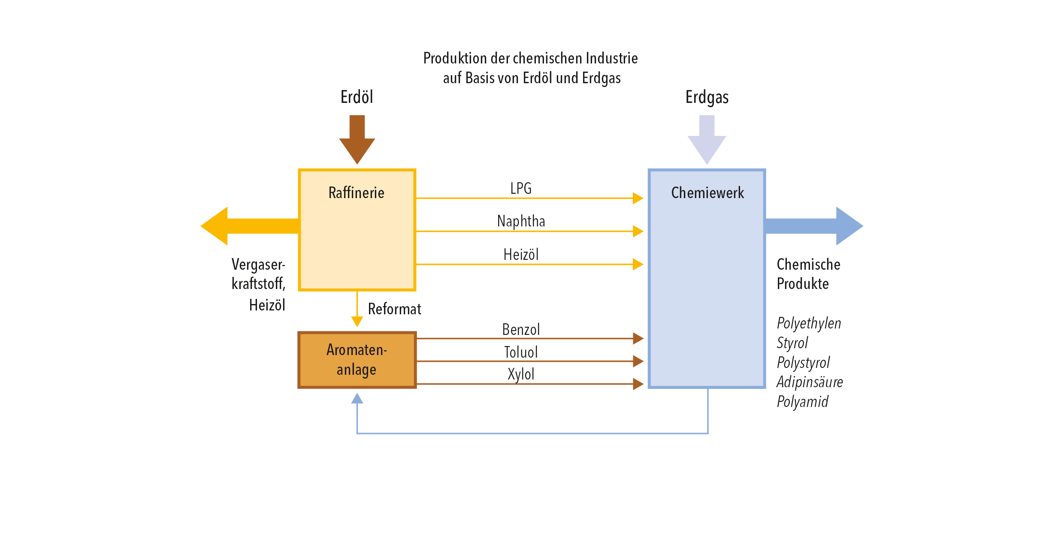
ABBILDUNG 4
Herstellung von Grundstoffen der chemischen Industrie

Slide 6
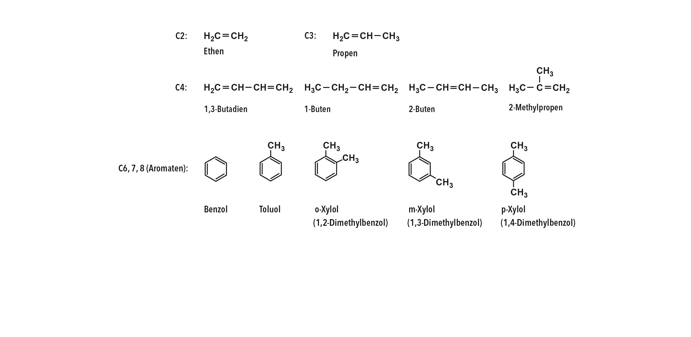
ABBILDUNG 5
Beispiele für wichtige Plattformchemikalien der chemischen Industrie

Slide 7
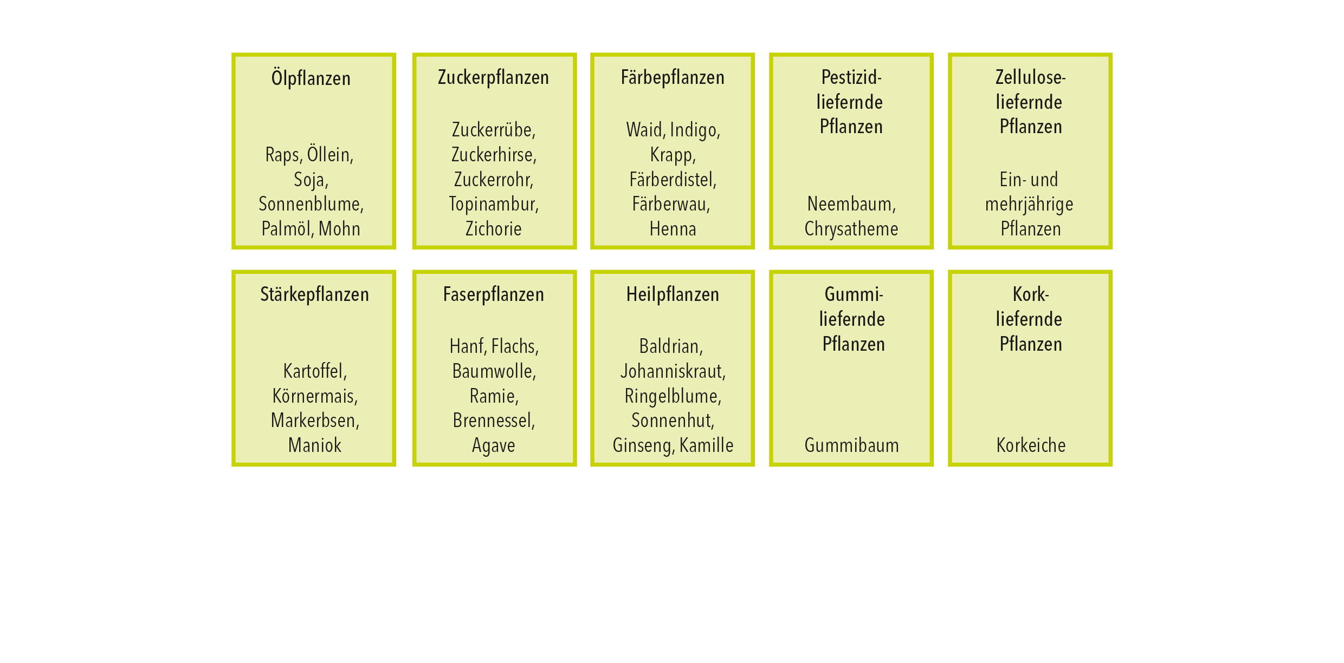
ABBILDUNG 6
Industriepflanzen für die stoffliche Nutzung

Slide 8
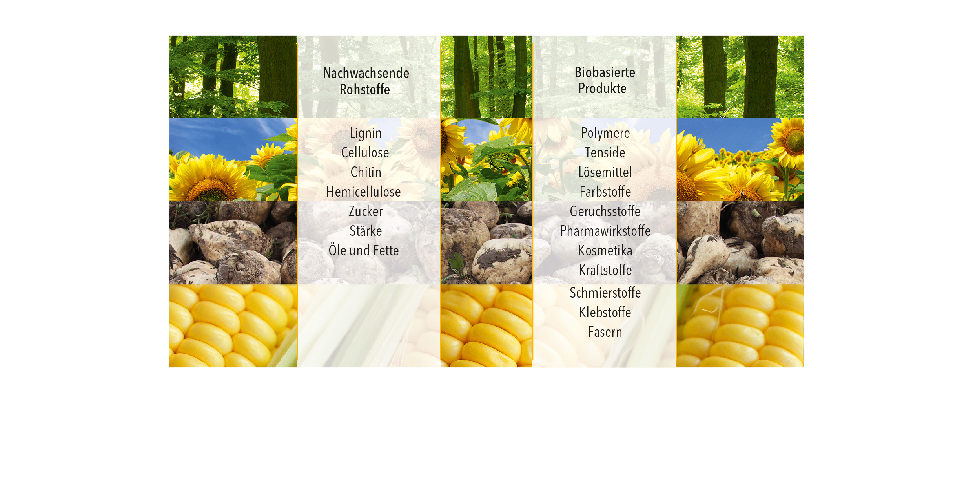
ABBILDUNG 7
Biobasierte Rohstoffe und Produkte

Slide 9
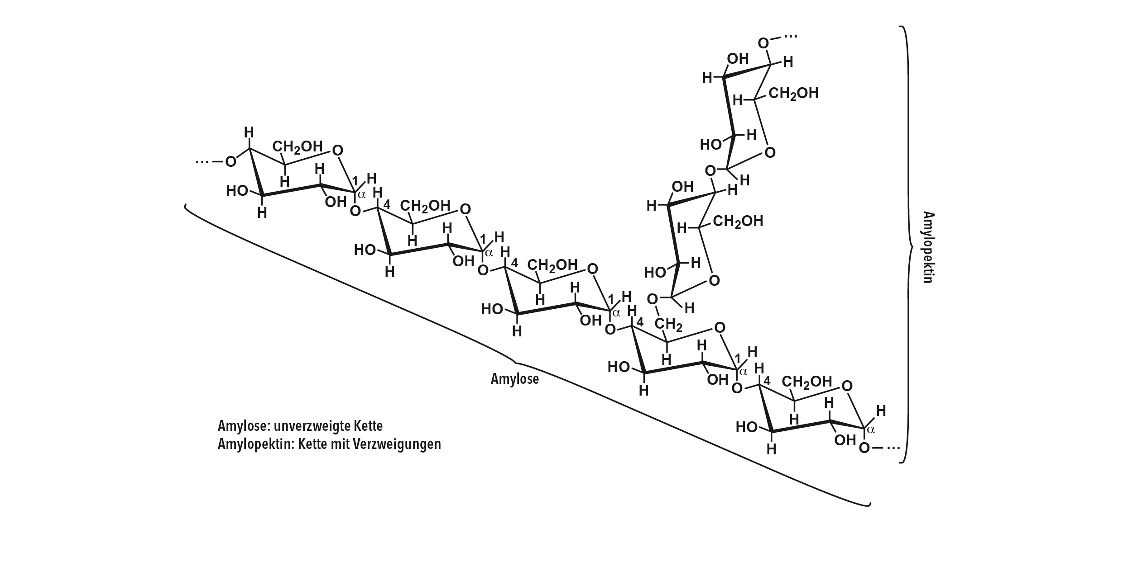
ABBILDUNG 8
Molekülstruktur von Stärke

Slide 10
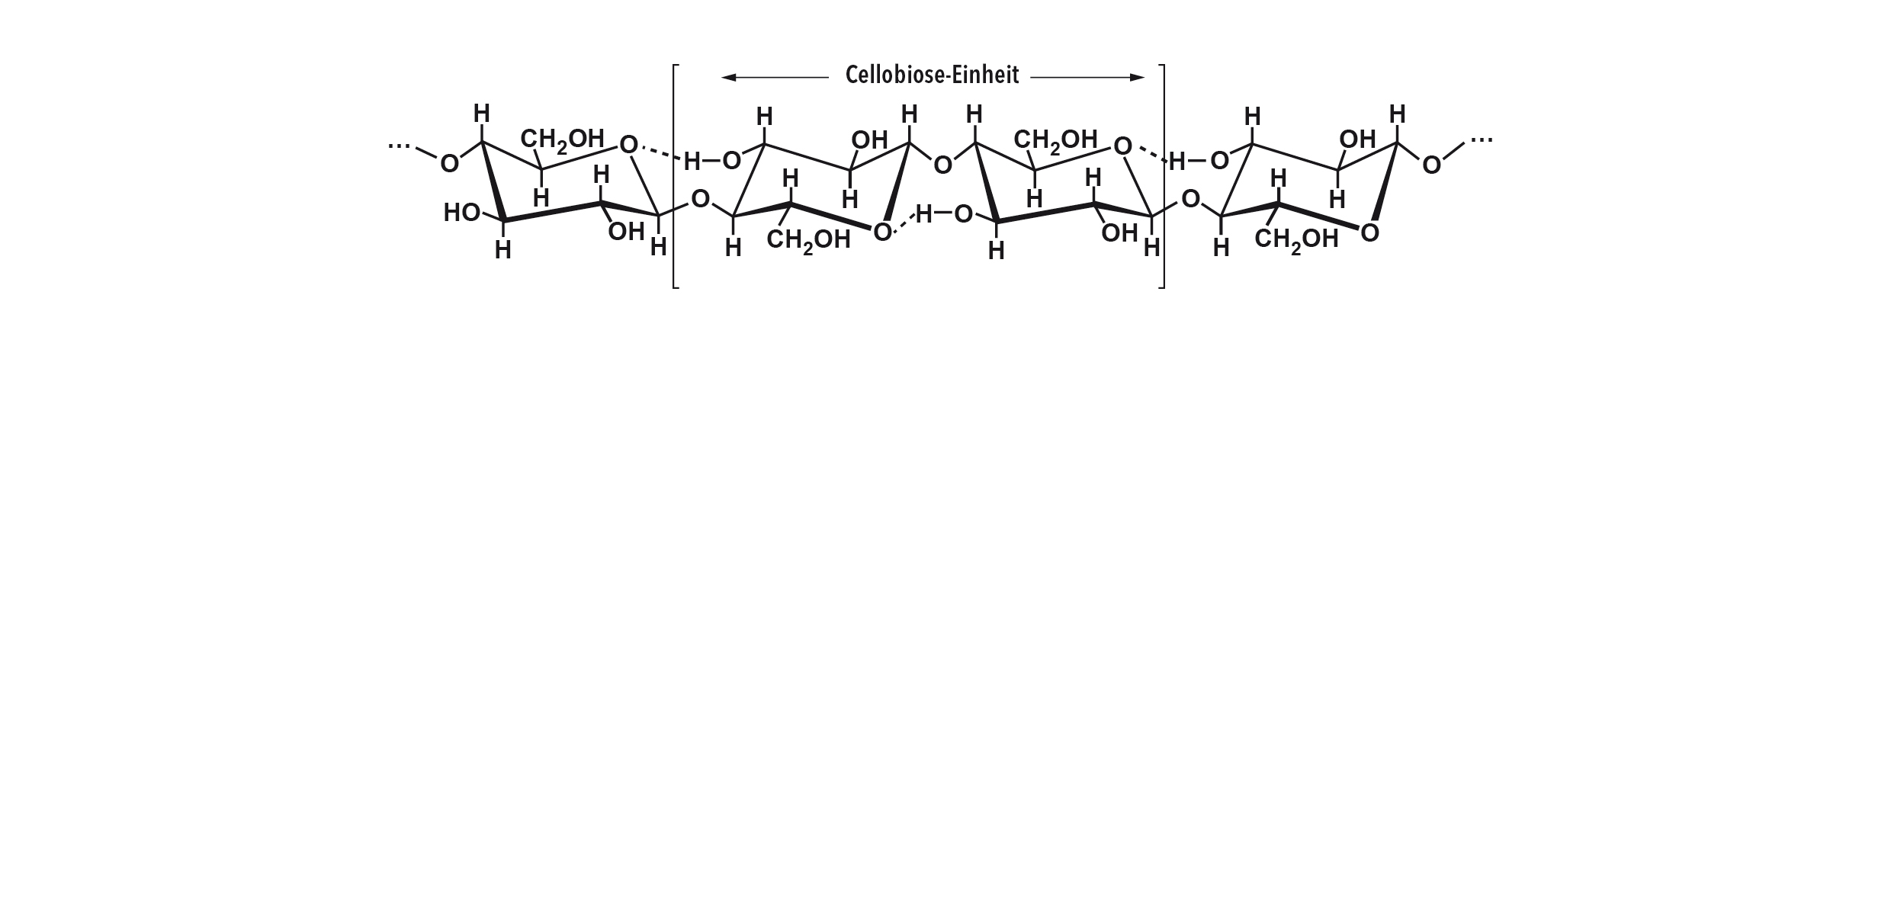
ABBILDUNG 9
Molekülstruktur von Cellulose

Slide 11
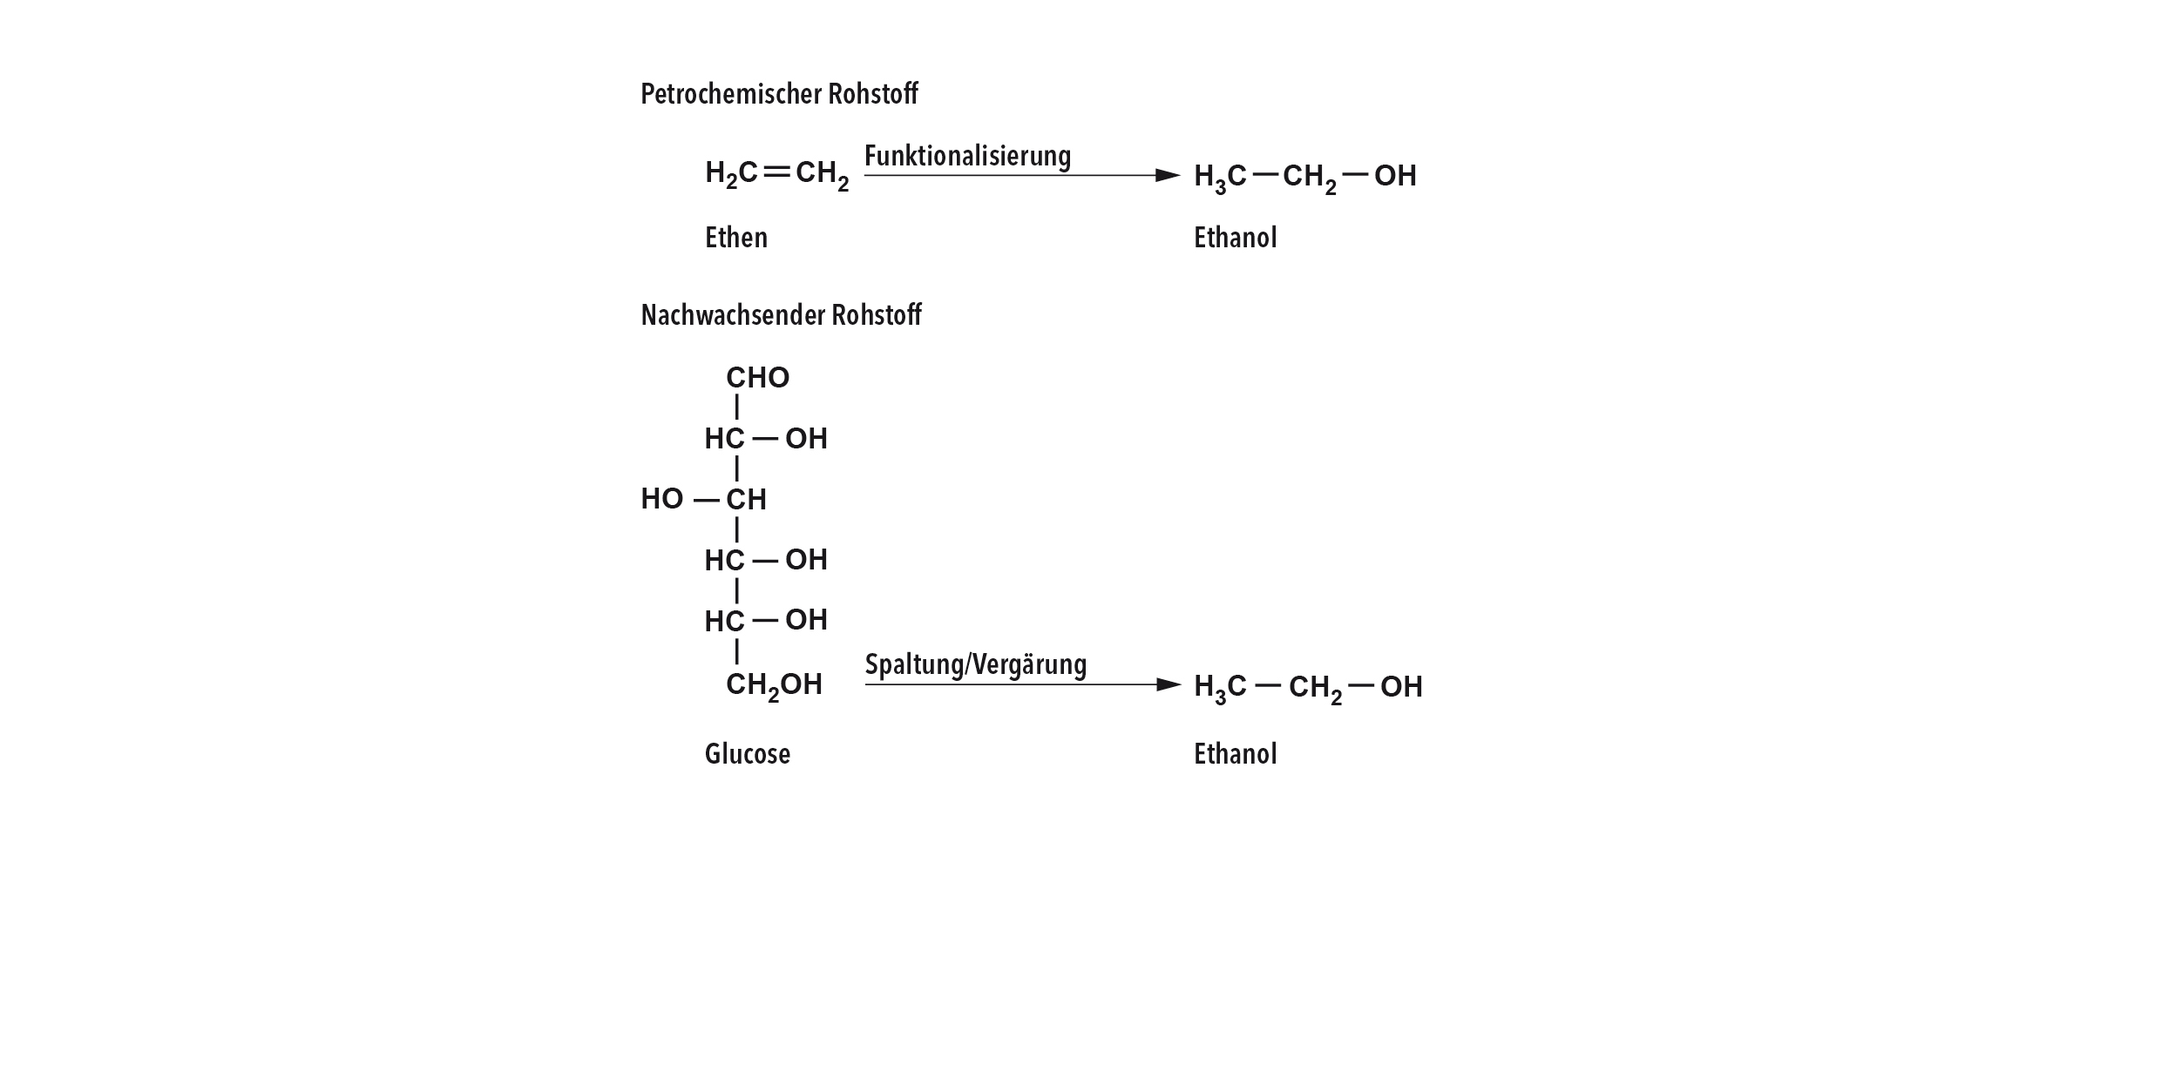
ABBILDUNG 10
Synthese von Ethanol aus petrochemischem und nachwachsendem Rohstoff

Slide 12
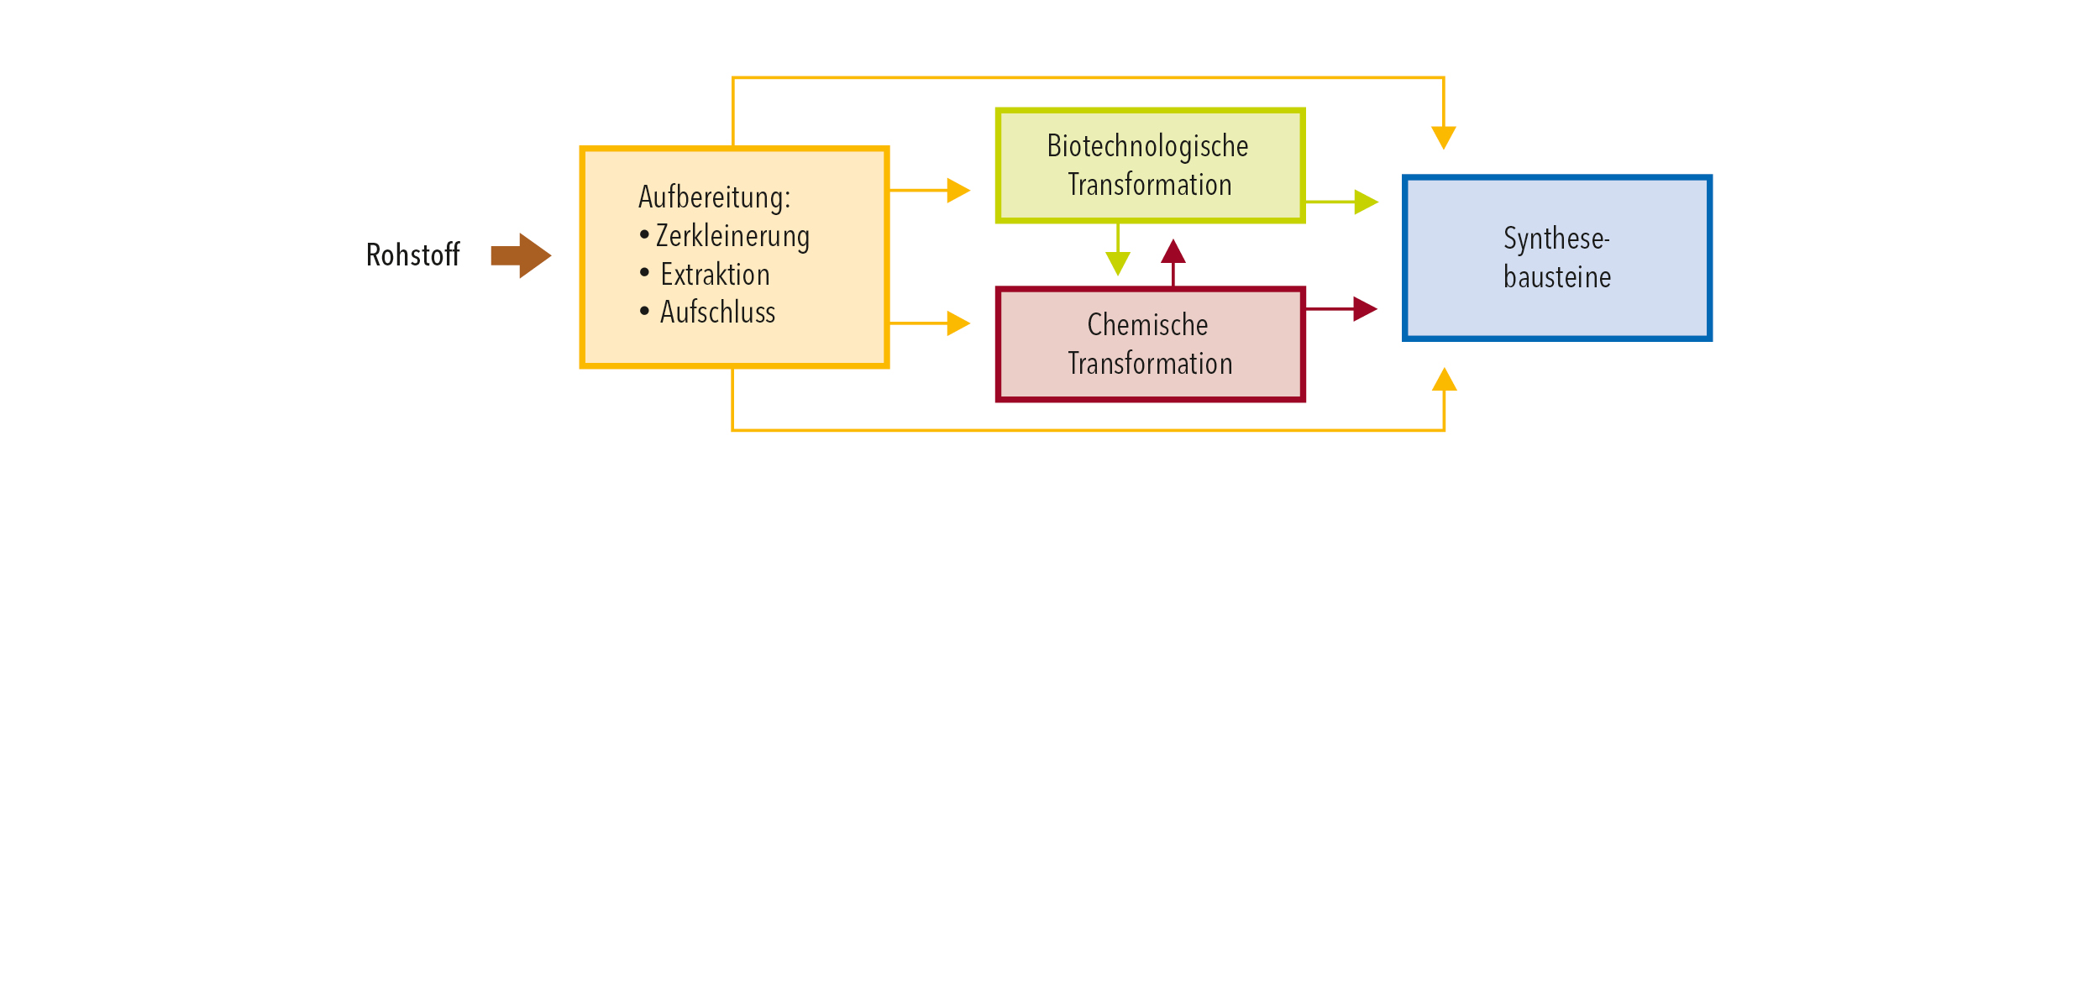
ABBILDUNG 11
Aufbereitung und Konversion der nachwachsenden Rohstoffe

Slide 13
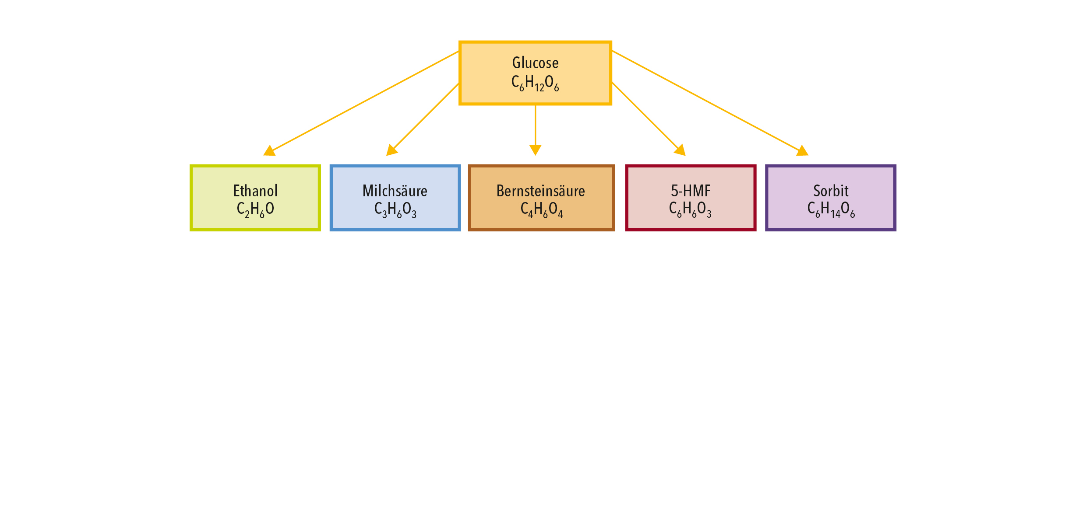
ABBILDUNG 12
Plattformchemikalien auf Basis von Glucose

Slide 14
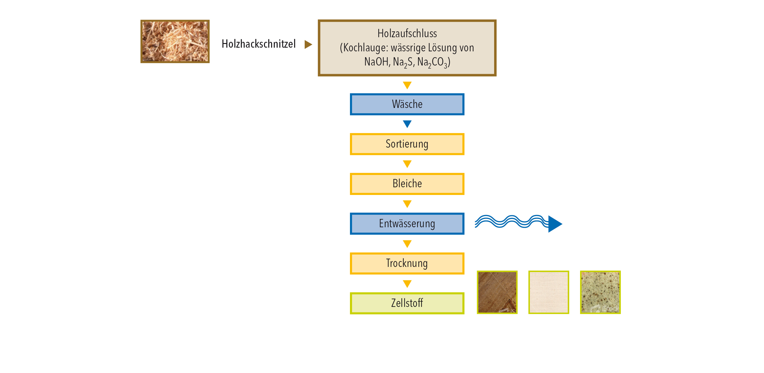
ABBILDUNG 13
Vereinfachte Darstellung der Prozess-Stufen des Kraft-Aufschlusses

Slide 15
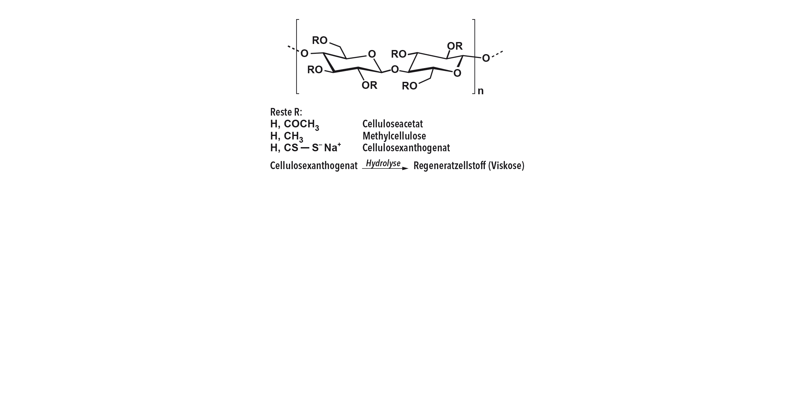
ABBILDUNG 14
Struktur von Cellulosederivaten

Slide 16
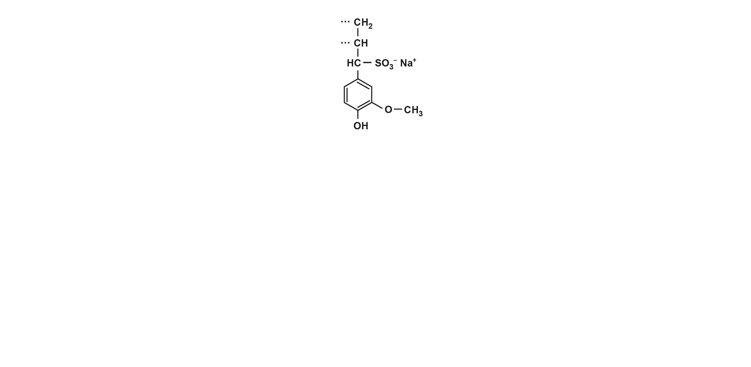
ABBILDUNG 15
Schematisierte Darstellung von Ligninsulfonat

Slide 17
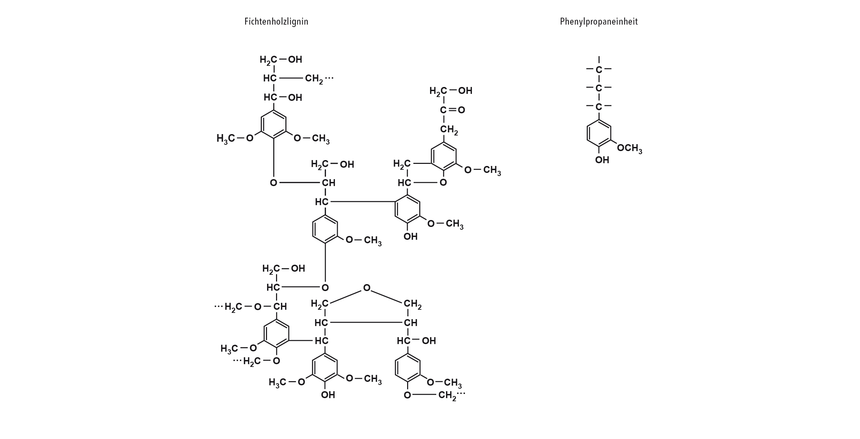
ABBILDUNG 16
Struktur eines Fichtenholzlignins und Phenylpropaneinheit

Slide 18
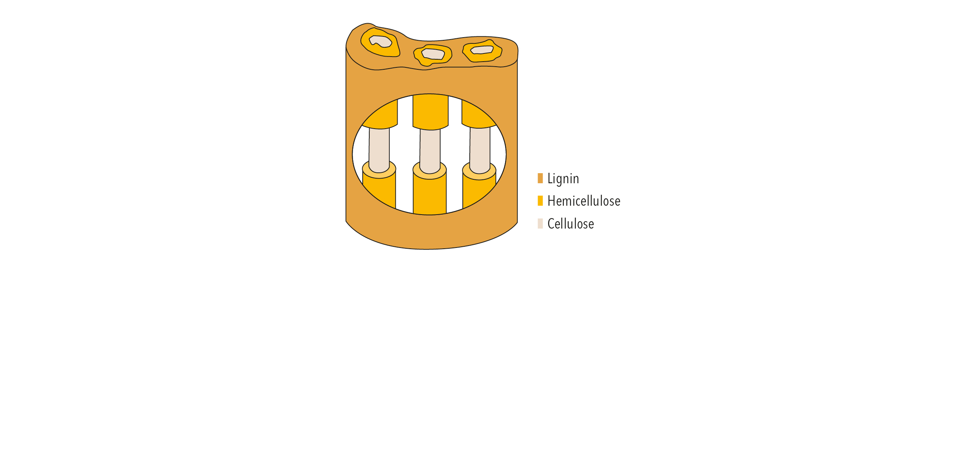
ABBILDUNG 17
Vereinfachte Darstellung einer Holzfaser im Querschnitt

Slide 19
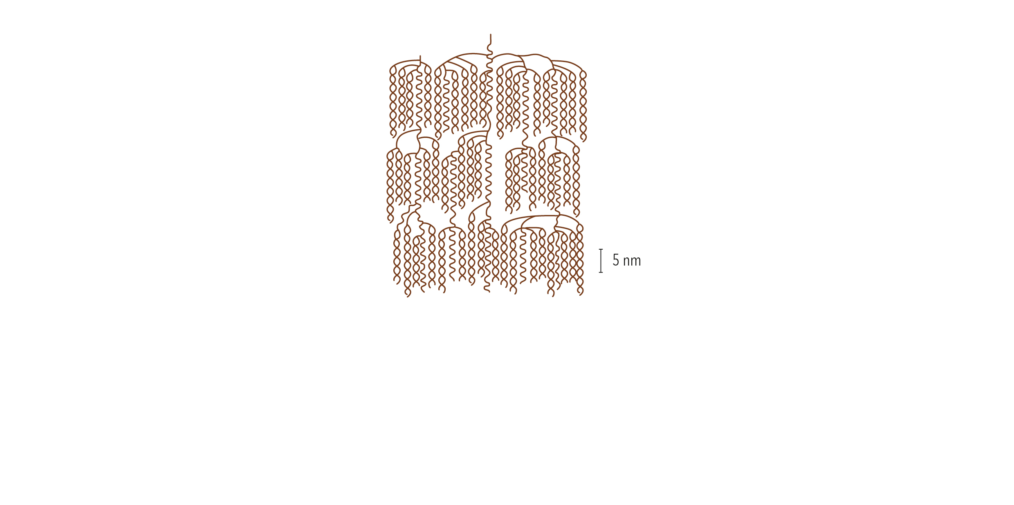
ABBILDUNG 18
Büschelstruktur des Amylopektins

Slide 20
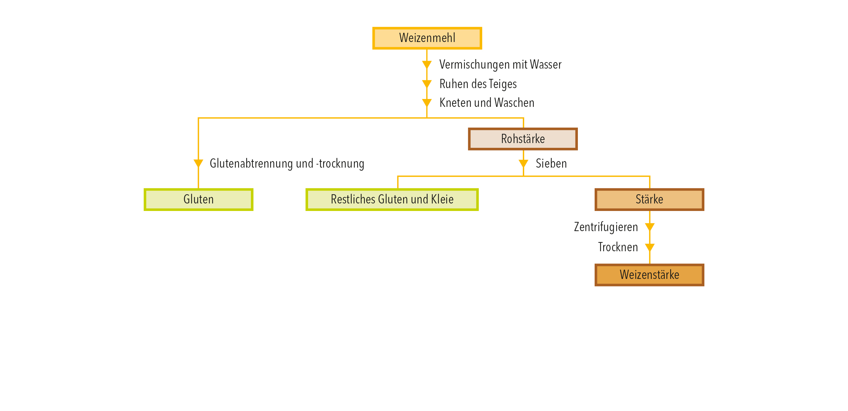
ABBILDUNG 19
Gewinnung von Weizenstärke

Slide 21
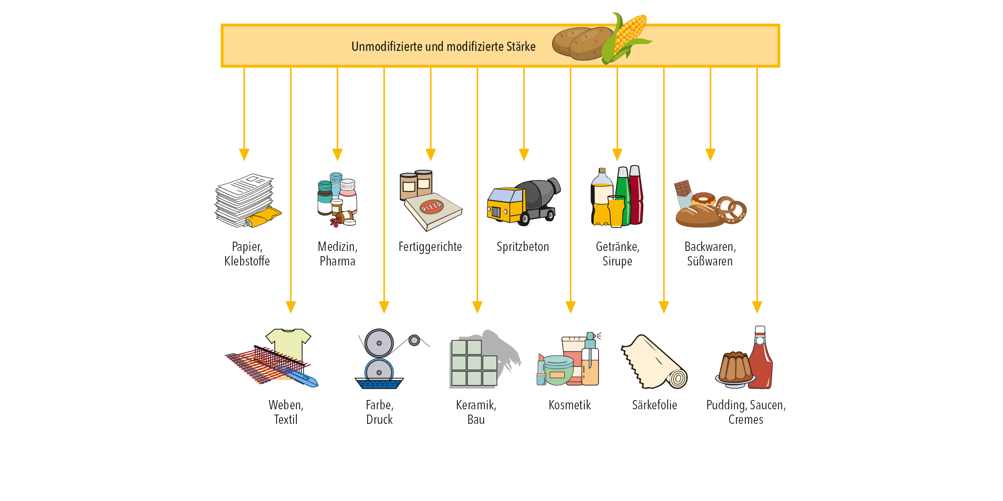
ABBILDUNG 20
Anwendungsgebiete von Stärke

Slide 22
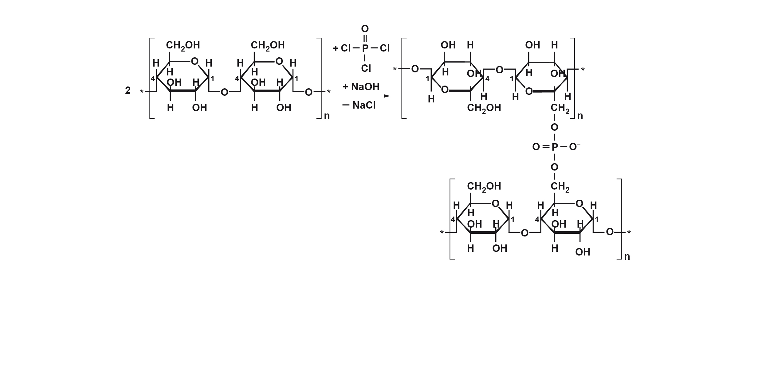
ABBILDUNG 21
Stärkevernetzung mit POCl₃

Slide 23
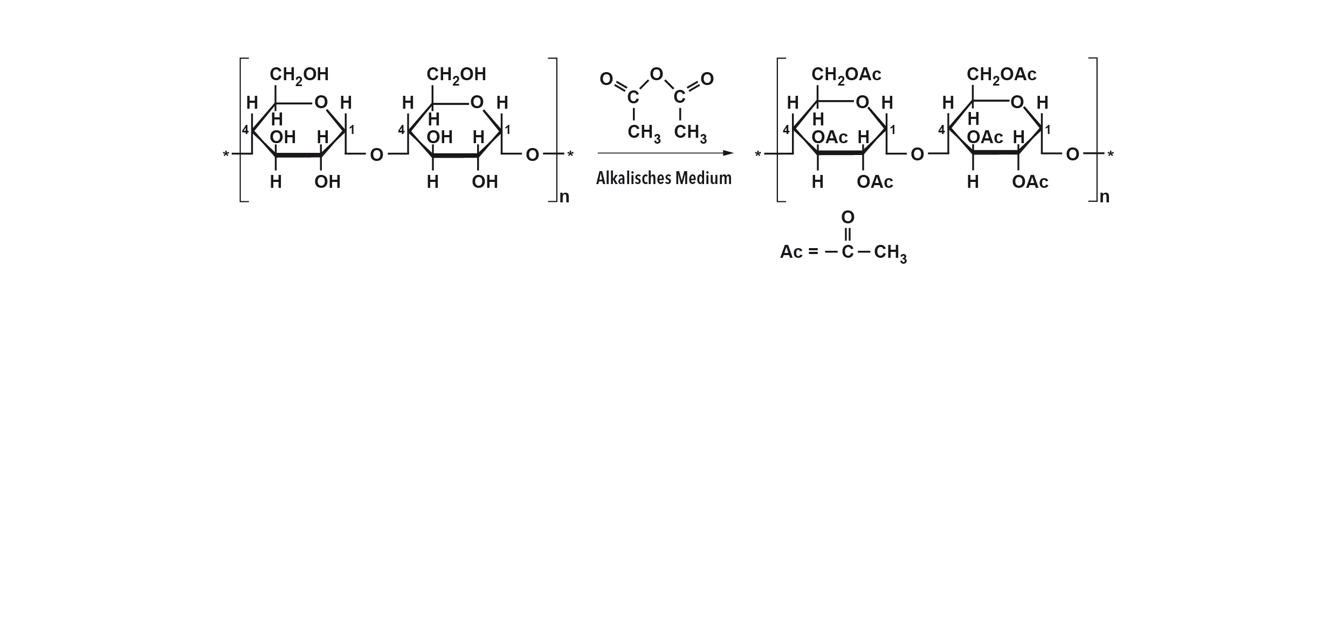
ABBILDUNG 22
Veresterung von Stärke mit Acetanhydrid

Slide 24
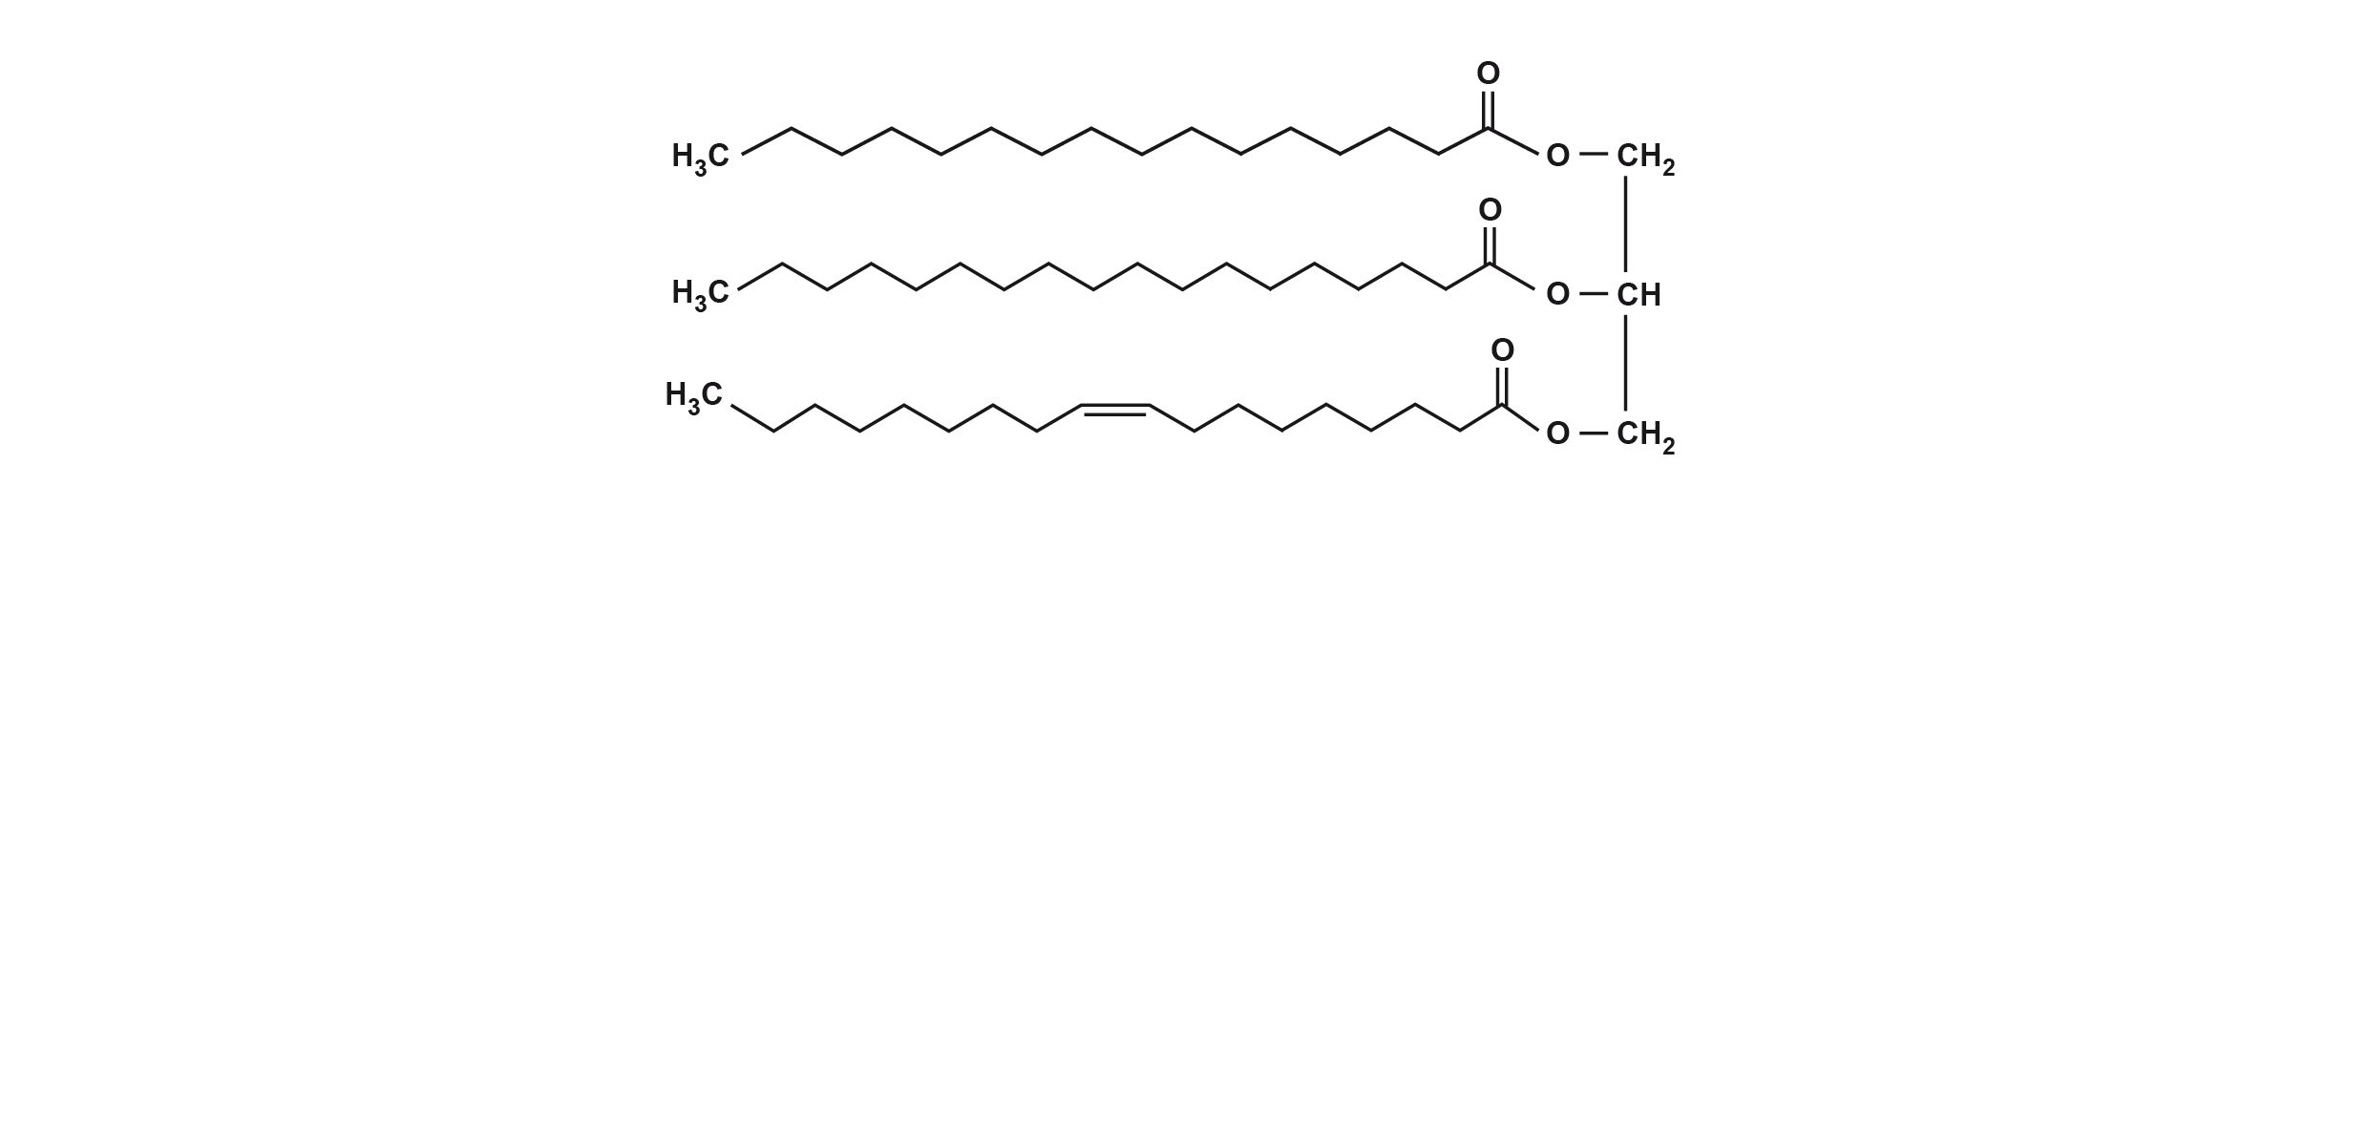
ABBILDUNG 23
Beispiel für ein Triglycerid

Slide 25
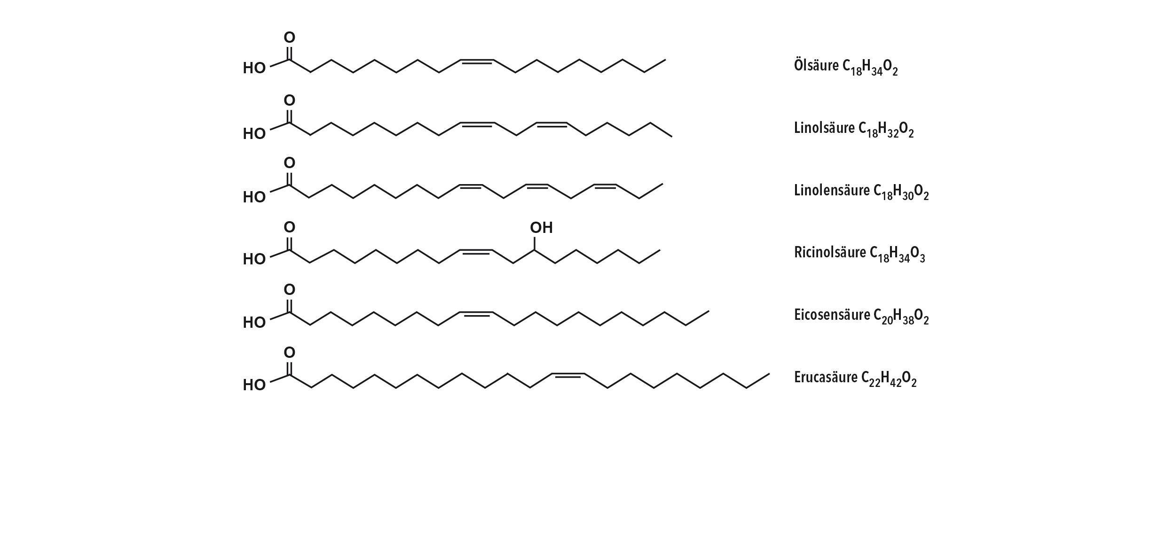
ABBILDUNG 24
Häufig vorkommende ungesättigte Fettsäuren

Slide 26
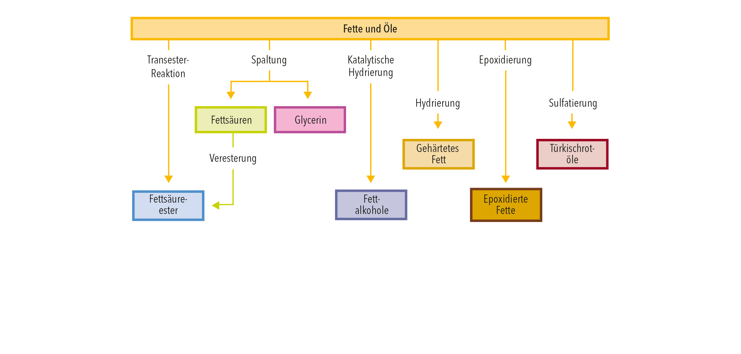
ABBILDUNG 25
Reaktionen der Triglyceride

Slide 27
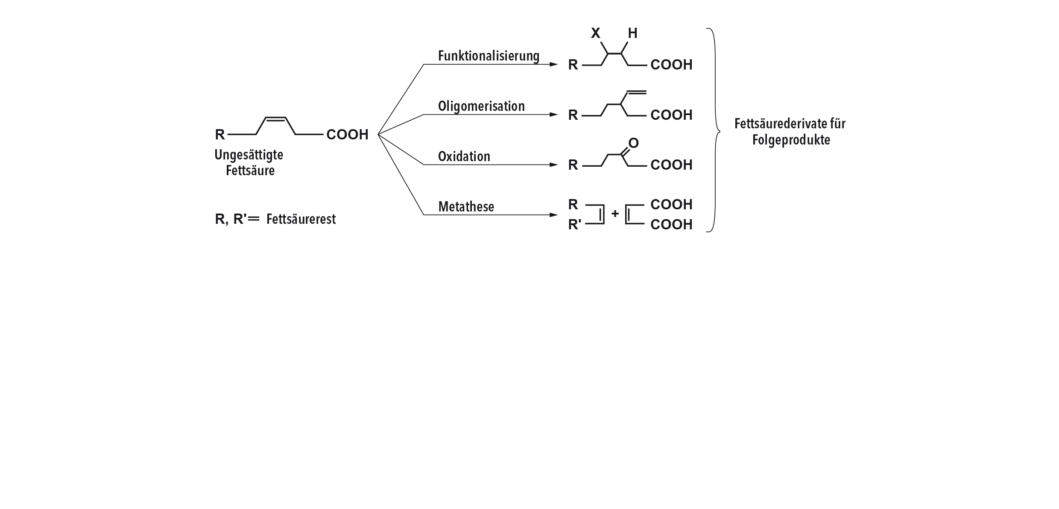
ABBILDUNG 26
Mögliche Reaktionen an der Doppelbindung

Slide 28
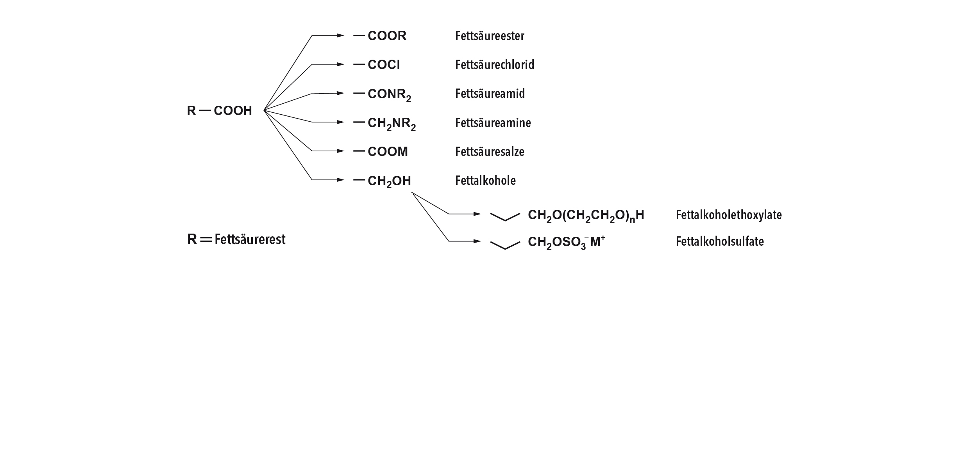
ABBILDUNG 27
Bevorzugte Reaktionen an der Carboxylgruppe

Slide 29
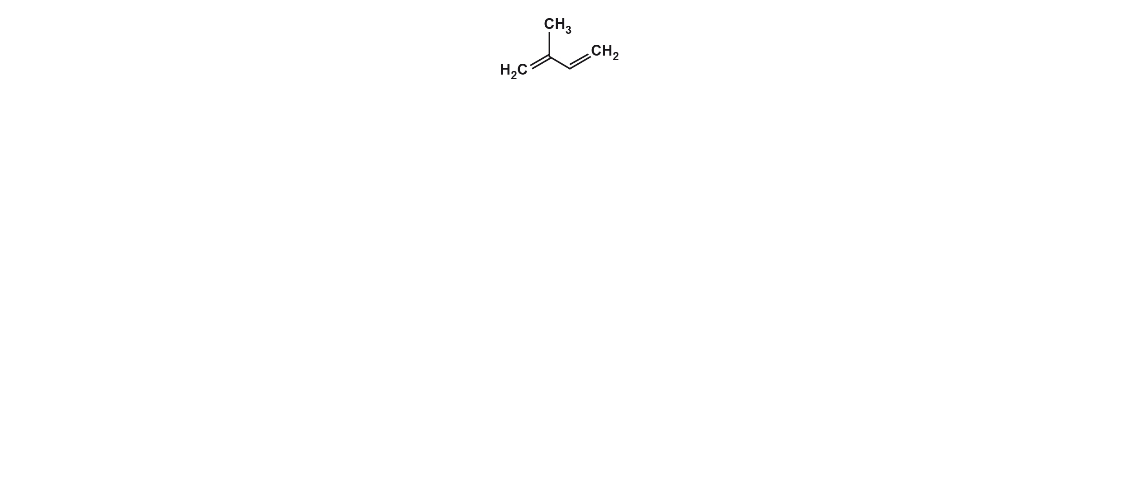
ABBILDUNG 28
Chemische Struktur von Isopren 2-Methyl-buta-1,3-dien

Slide 30
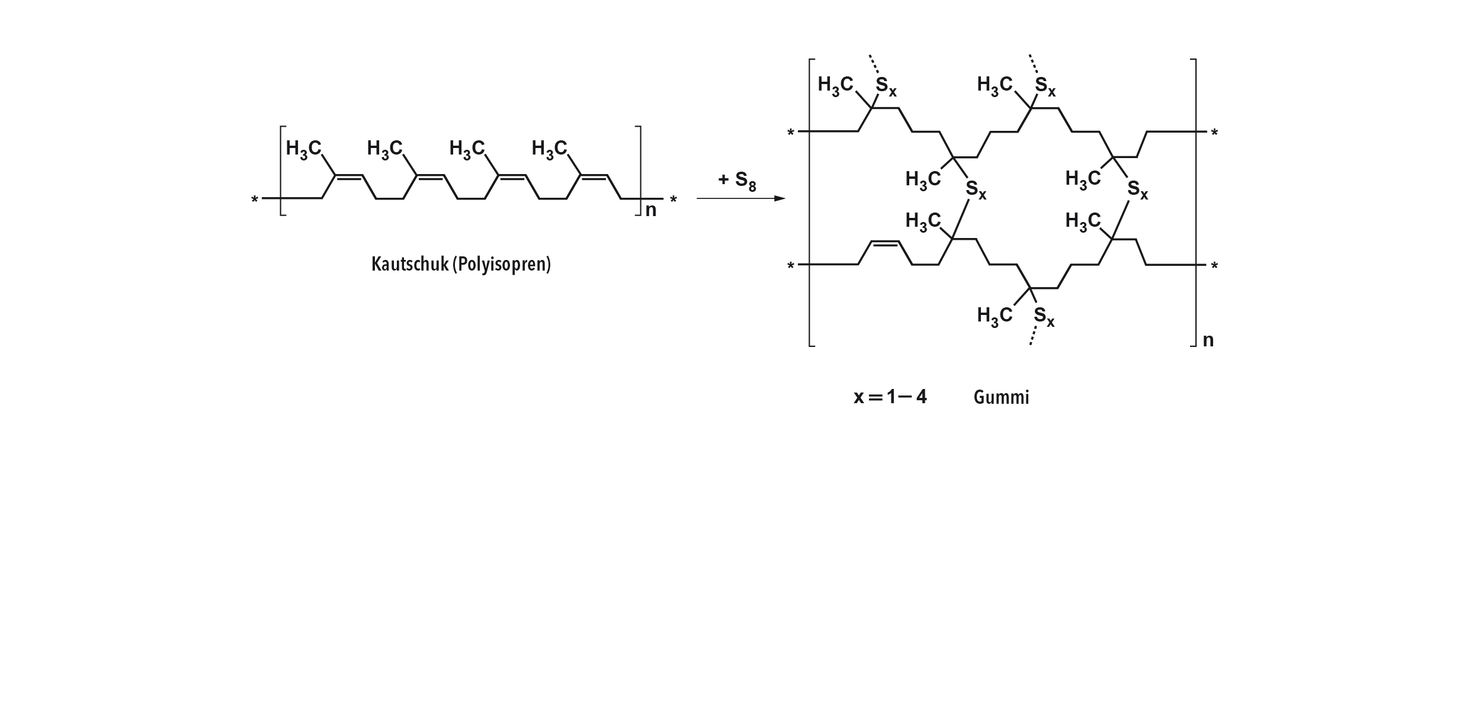
ABBILDUNG 29
Vulkanisation von Kautschuk

Slide 31
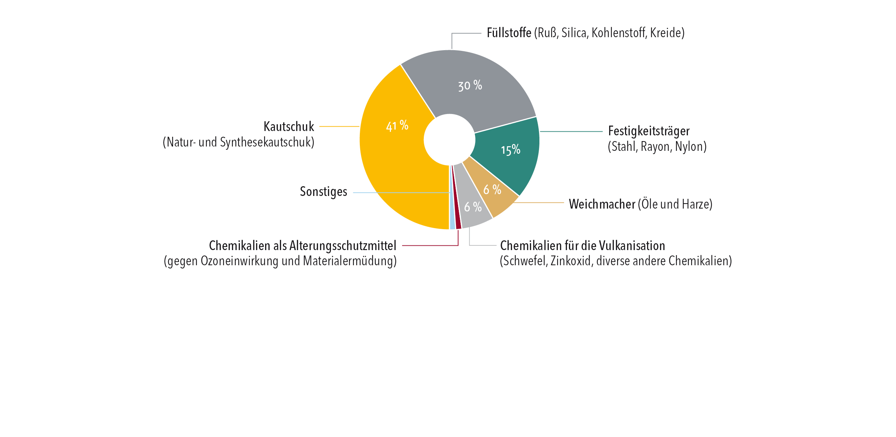
ABBILDUNG 30
Zusammensetzung eines Autoreifens

Slide 32
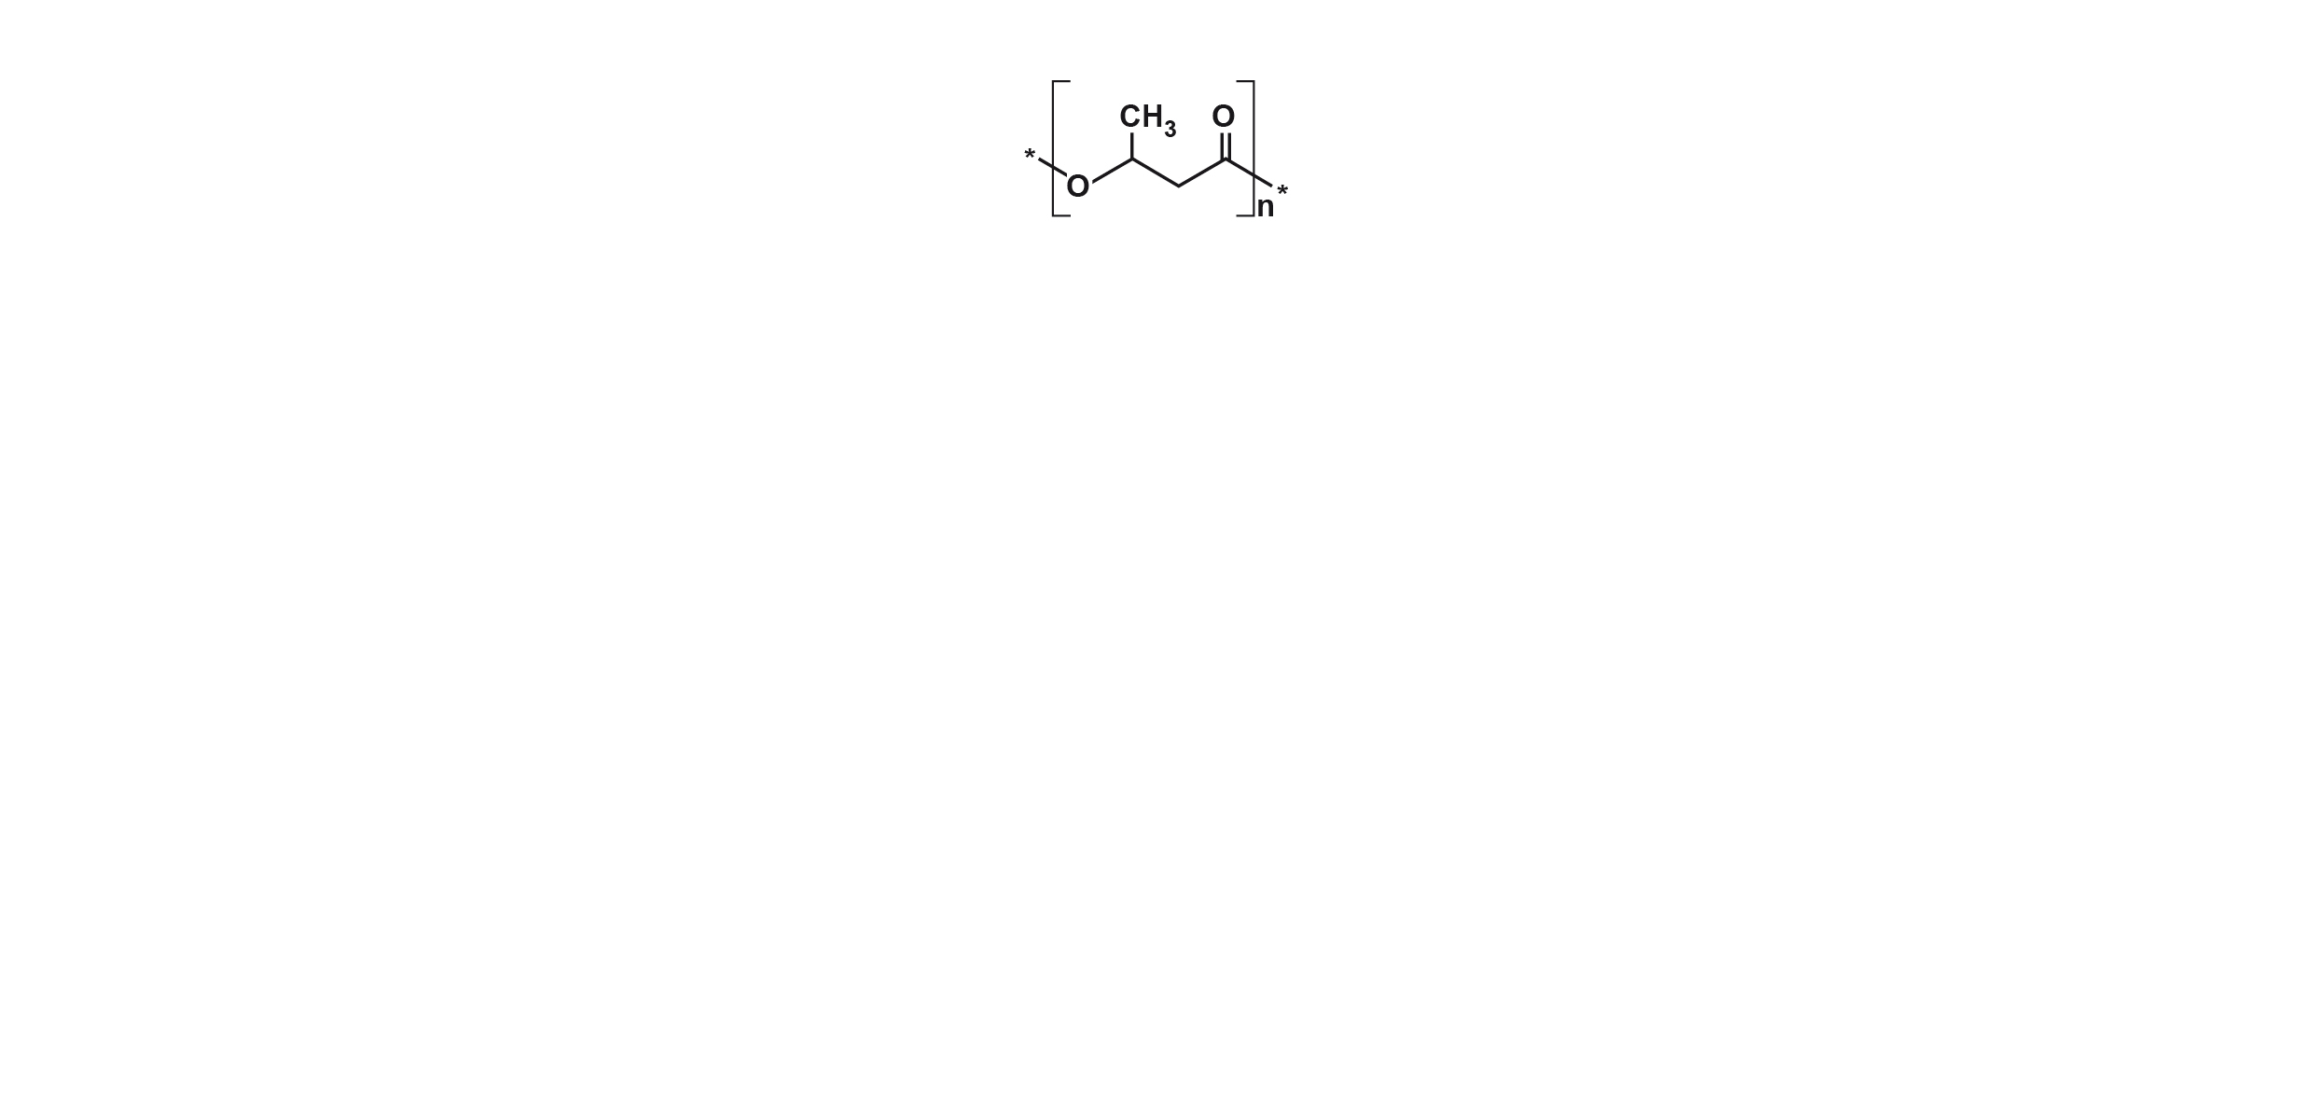
ABBILDUNG 31
Struktur von Poly(3-hydroxybutyrat)

Slide 33
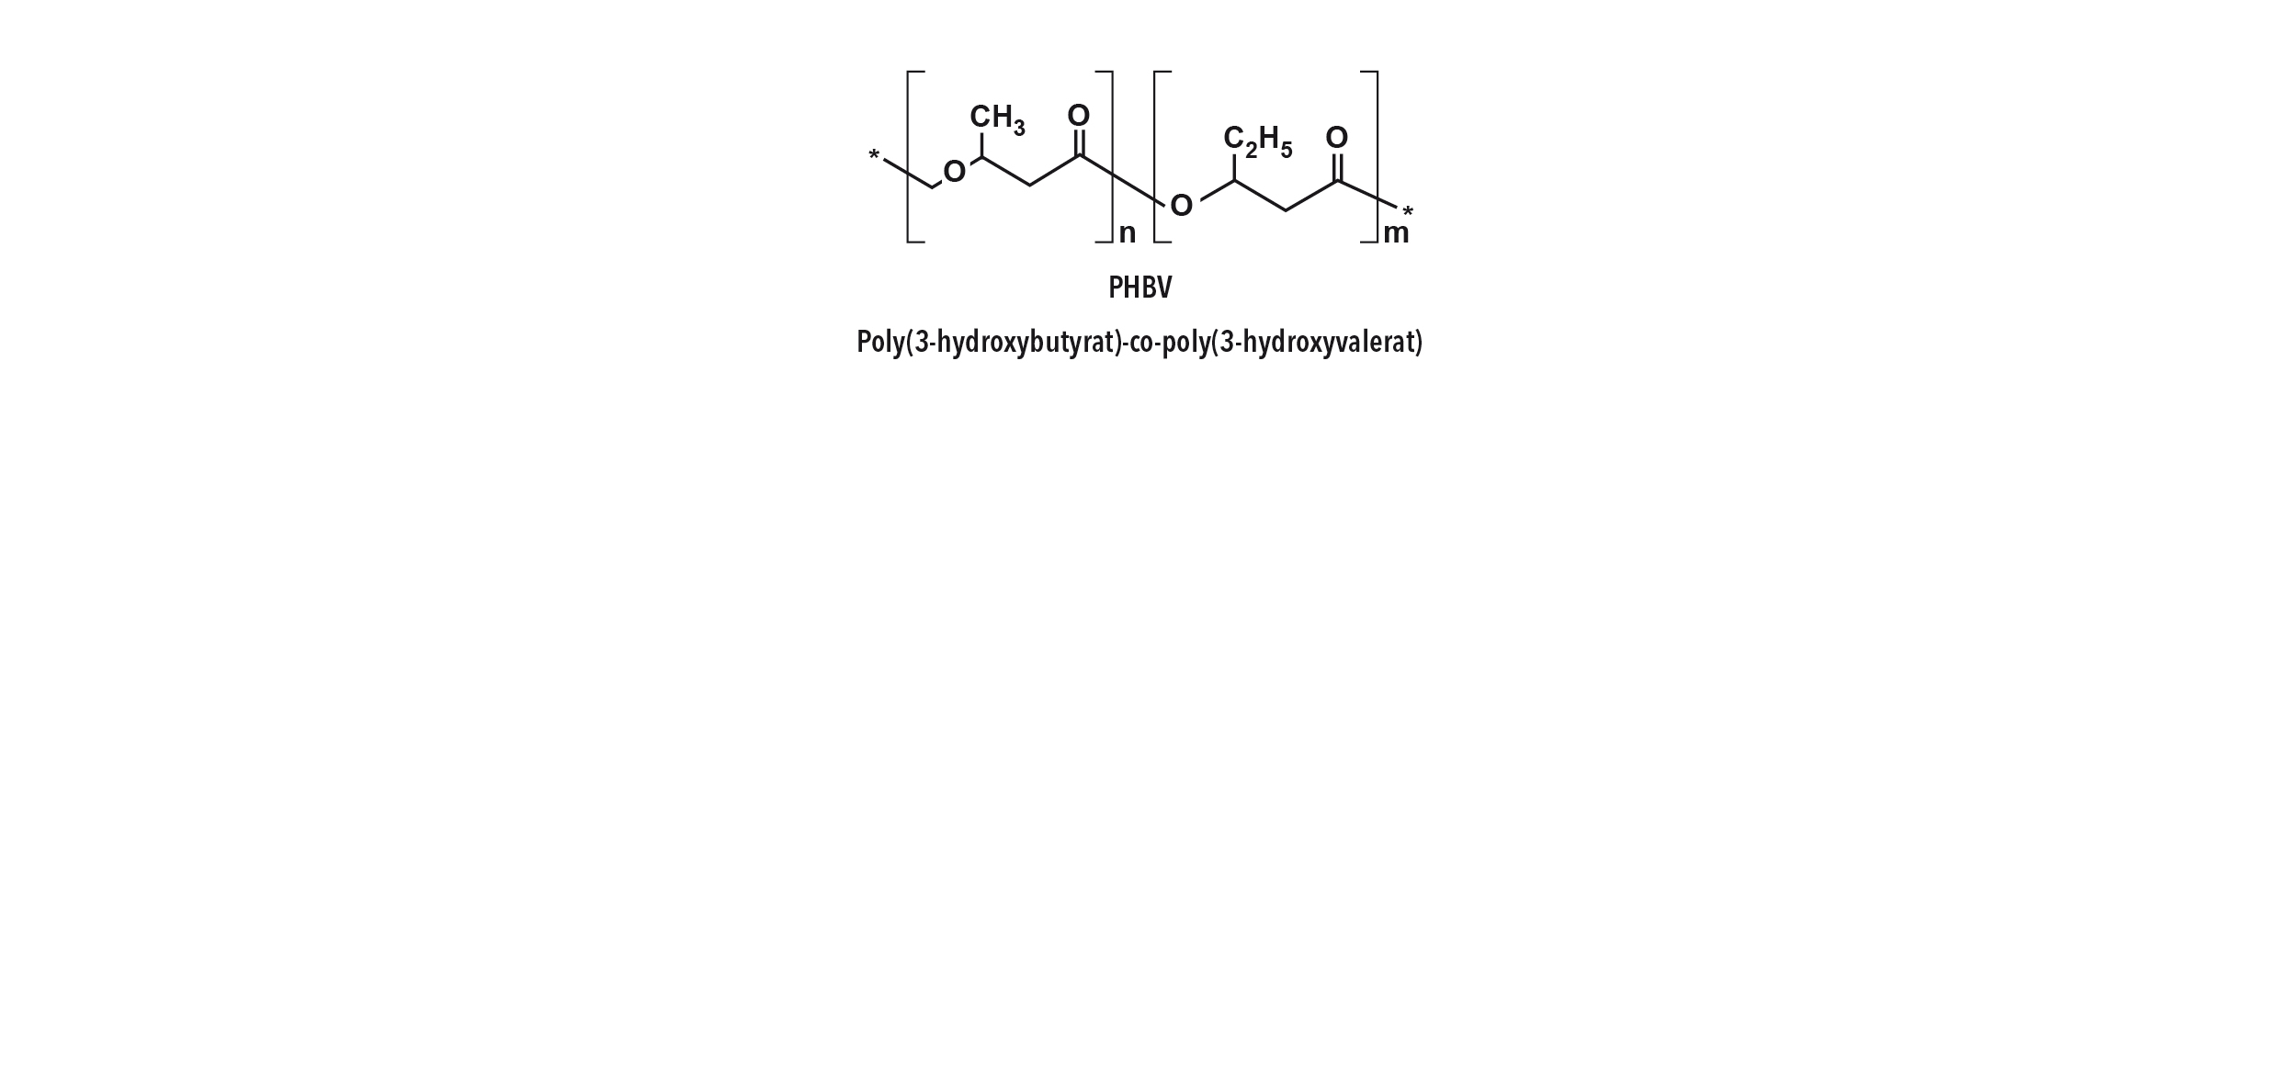
ABBILDUNG 32
Struktur eines Polyhydroxyalkanoats

Slide 34
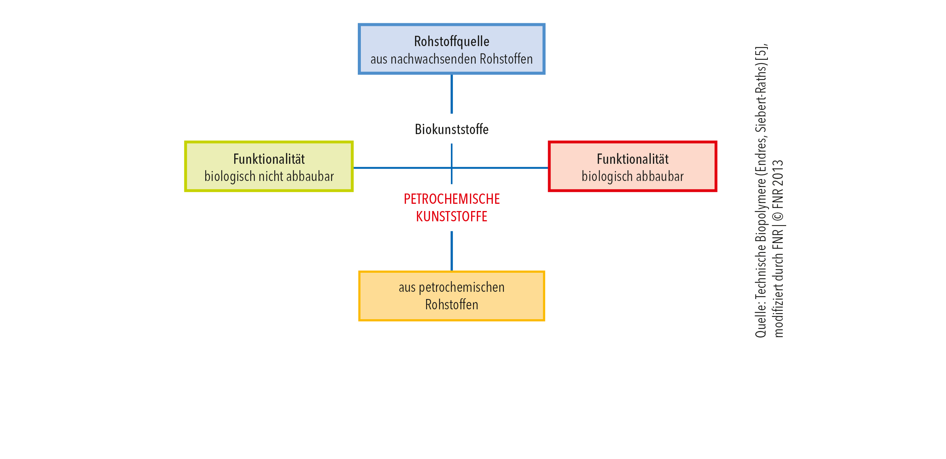
ABBILDUNG 33
Biobasierte und bioabbaubare Kunststoffe

Slide 35
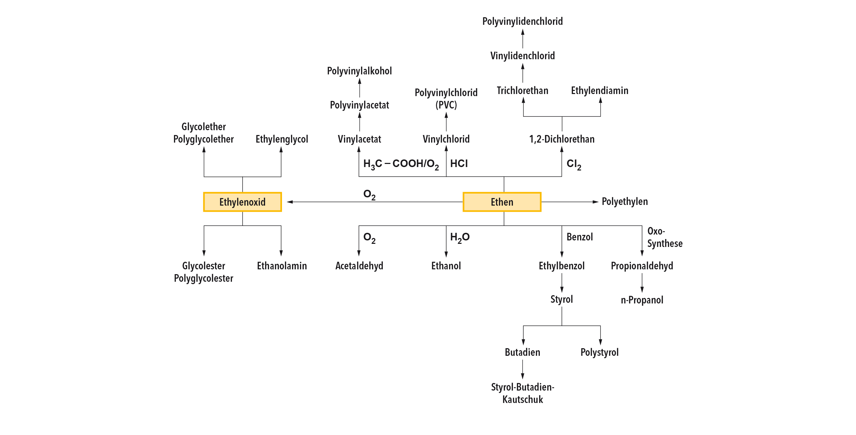
ABBILDUNG 34
Verblüffend vielseitig: Folgeprodukte des C2-Bausteins Ethen

Slide 36
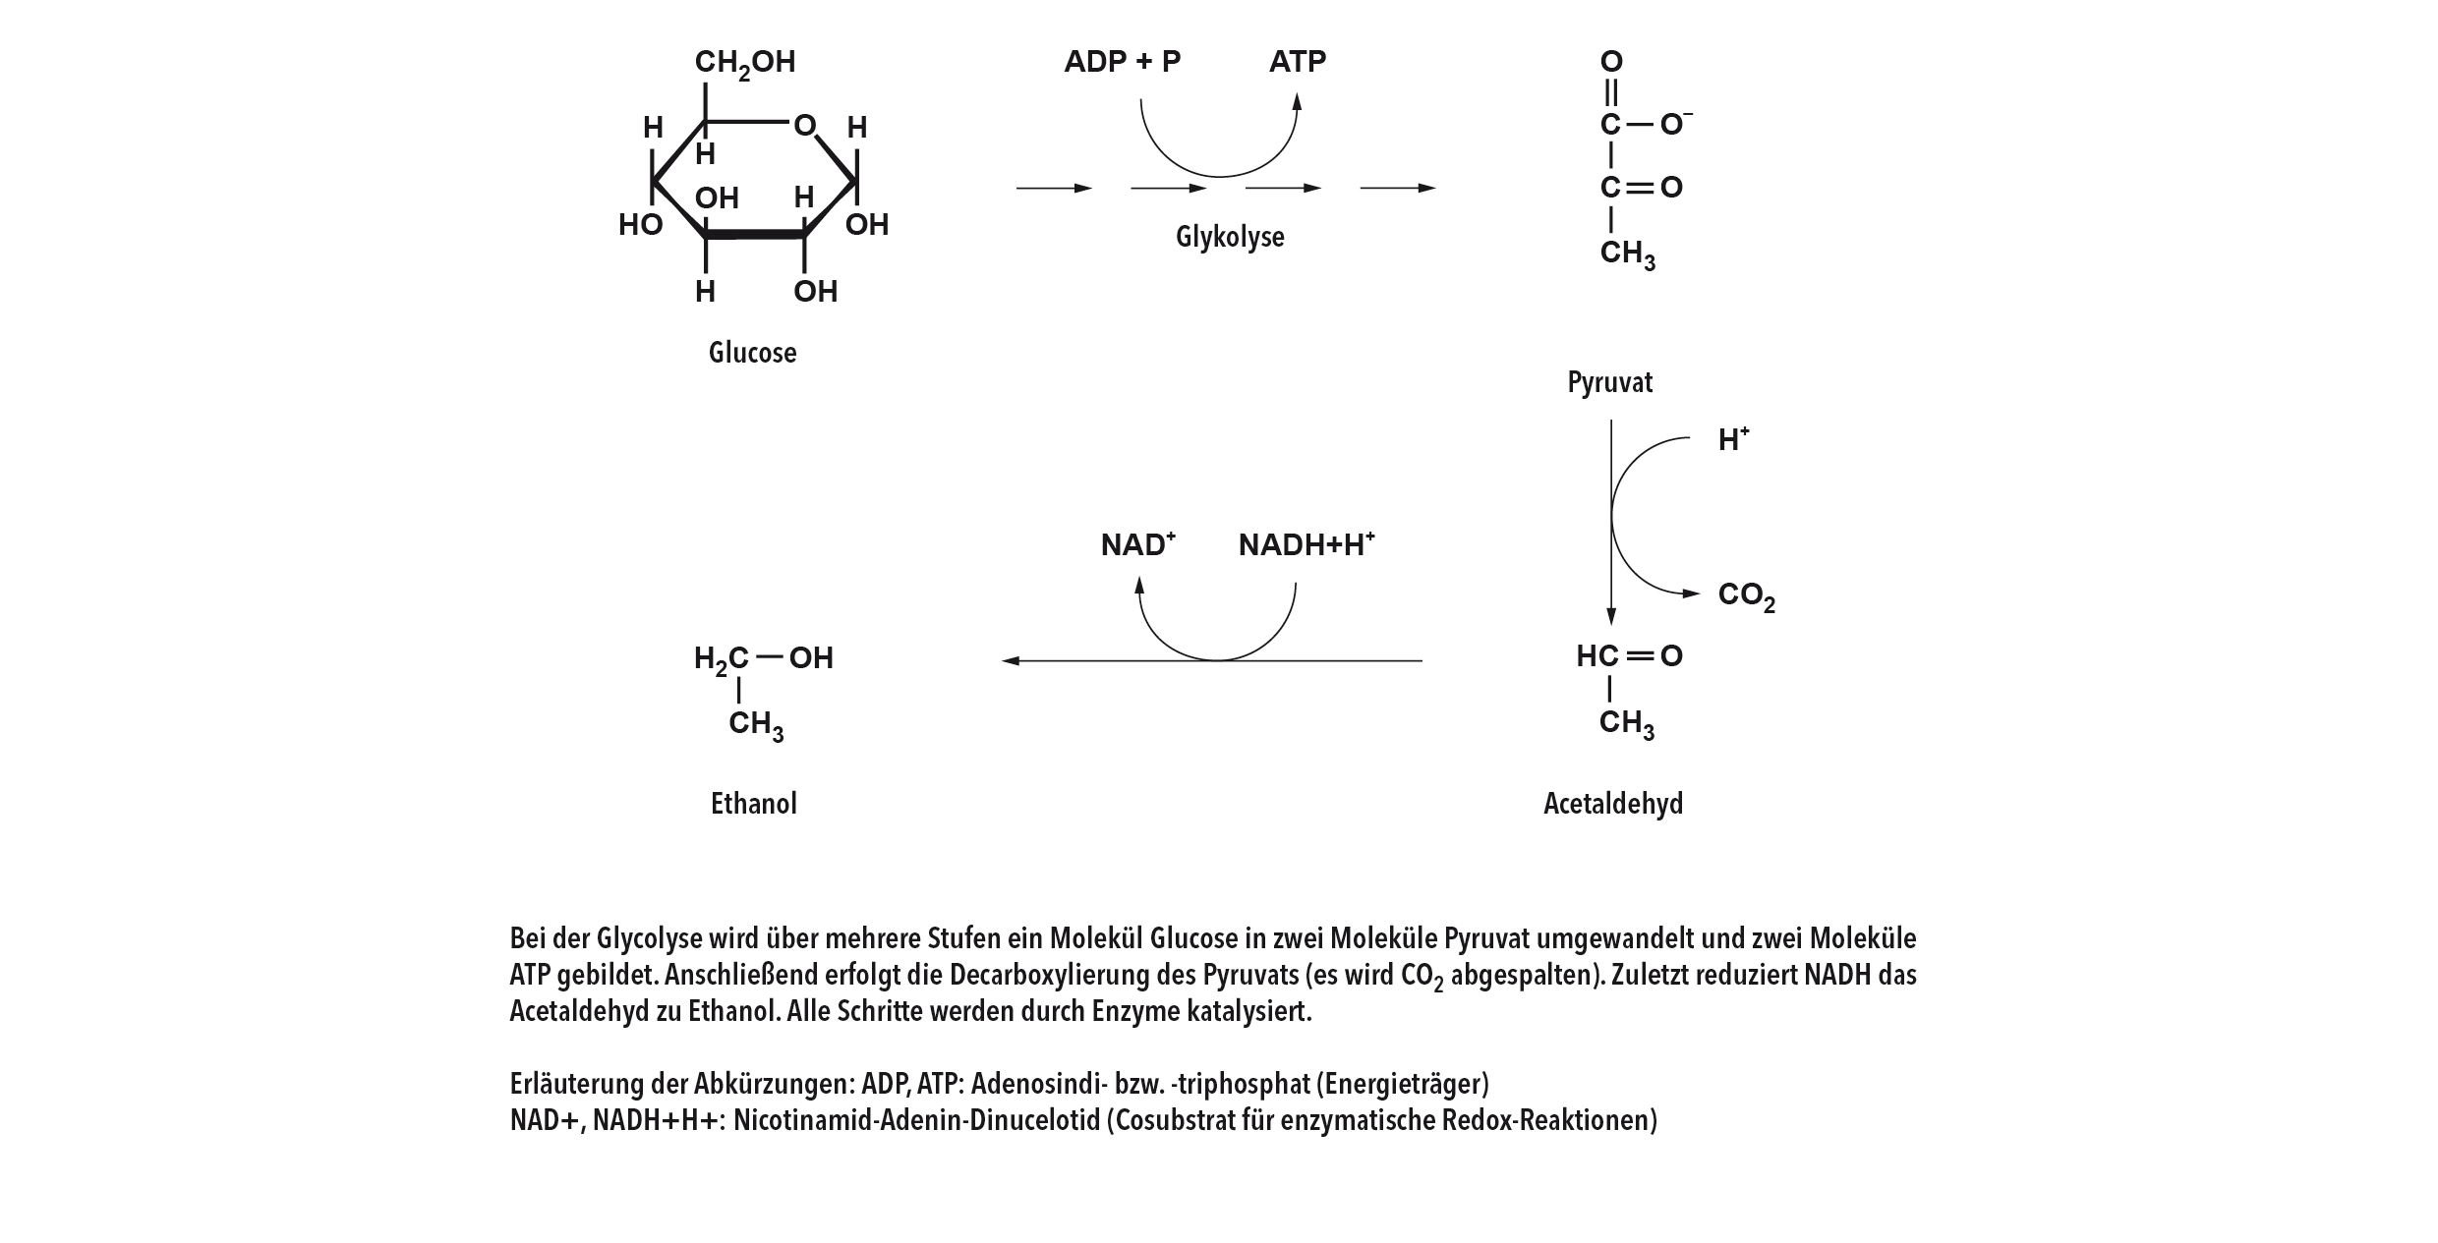
ABBILDUNG 35
Ablauf der alkoholischen Gärung

Slide 37
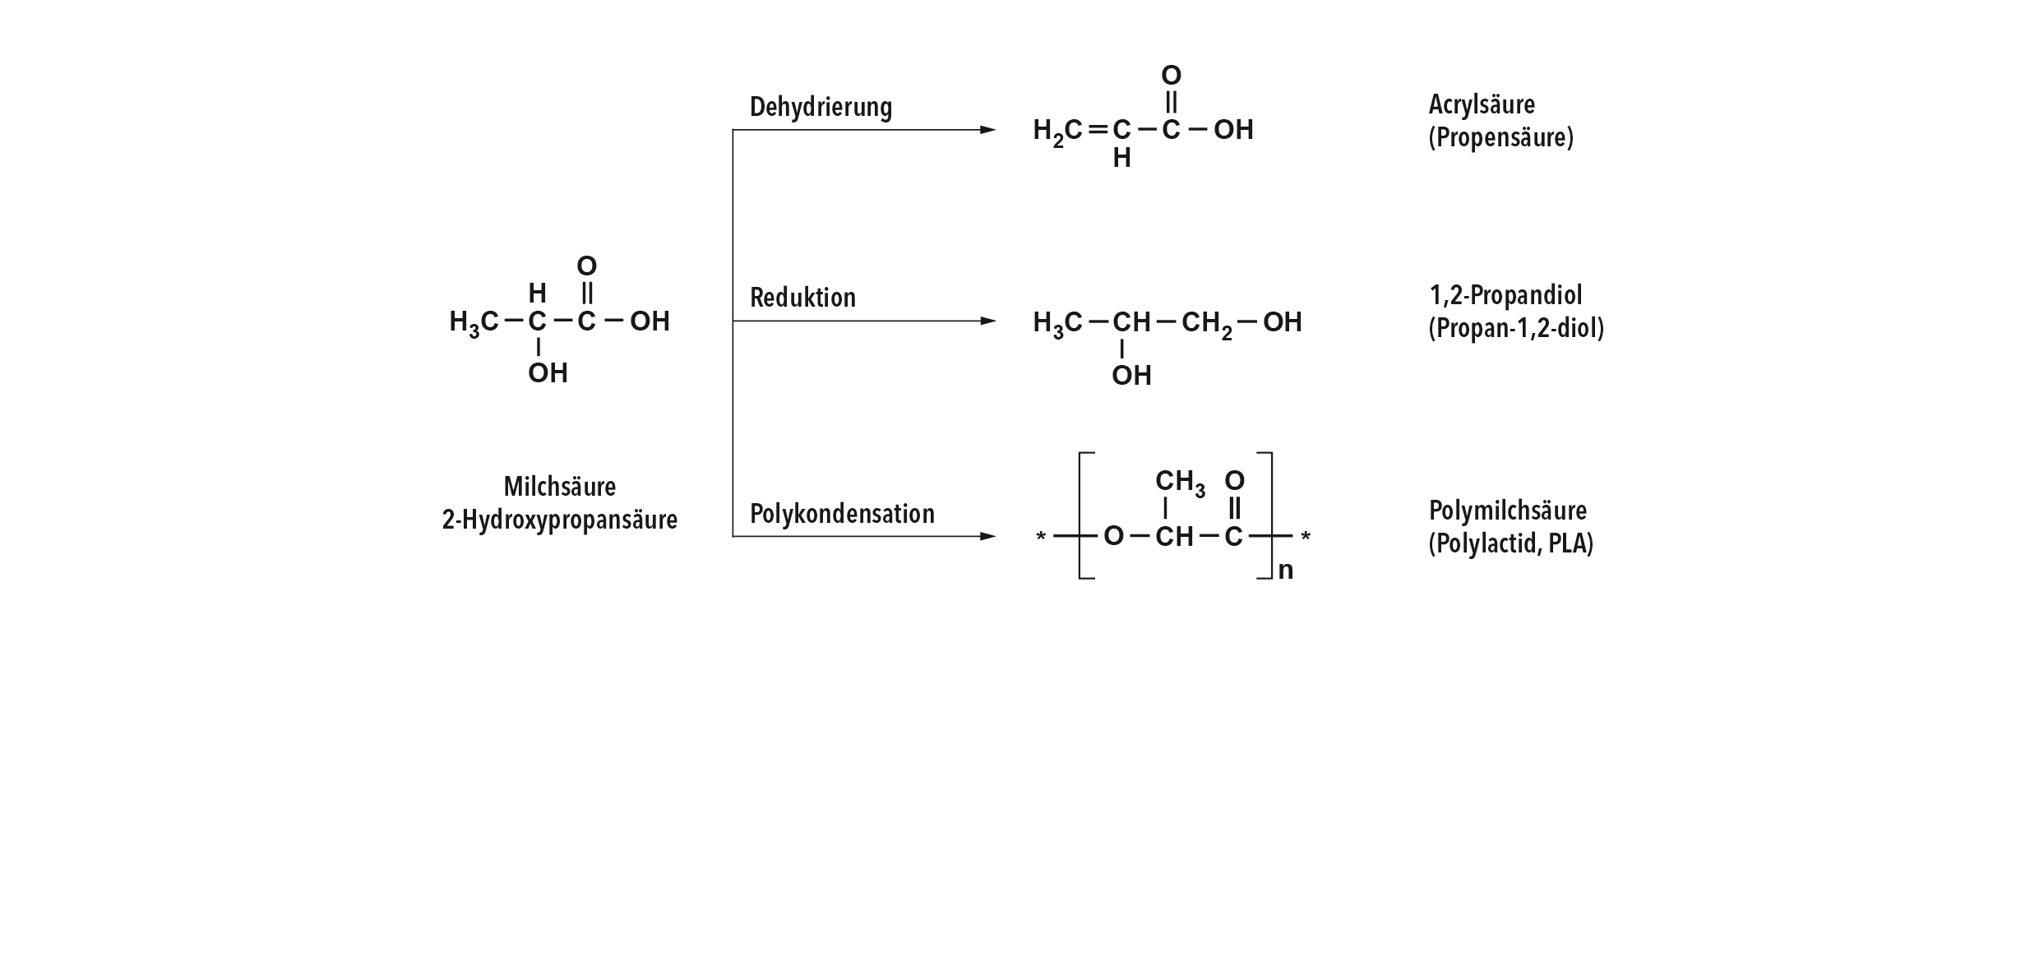
ABBILDUNG 36
Verschiedene Reaktionswege zu Milchsäure-Folgeprodukten

Slide 38
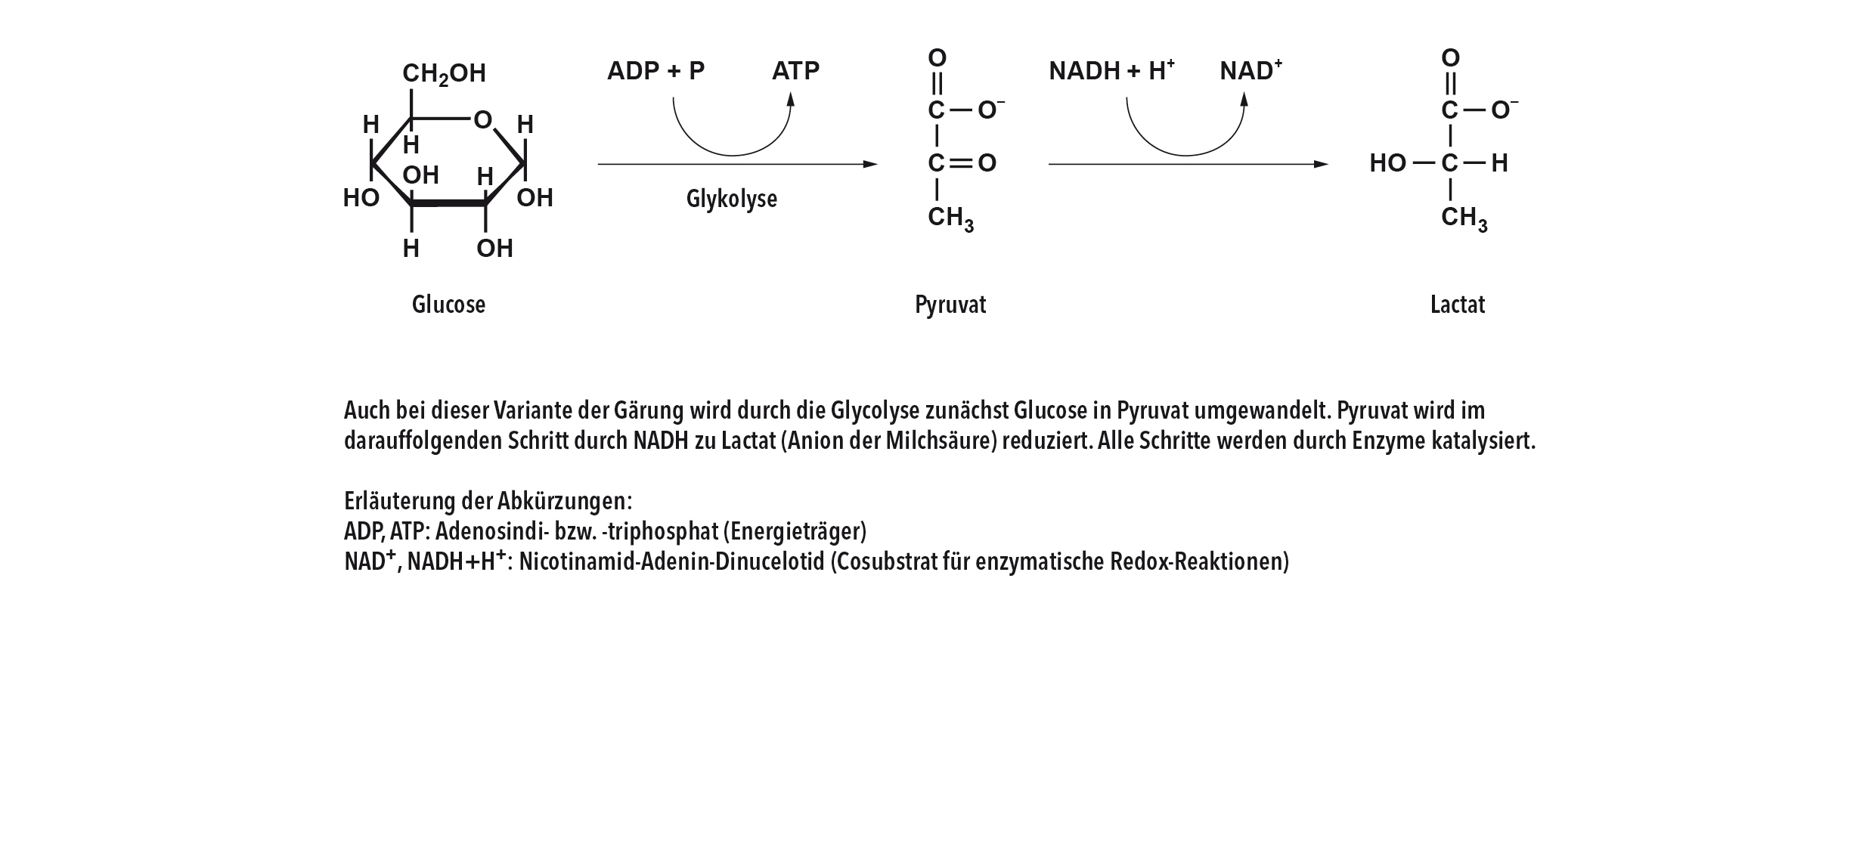
ABBILDUNG 37
Reaktionsschema der Milchsäuregärung

Slide 39
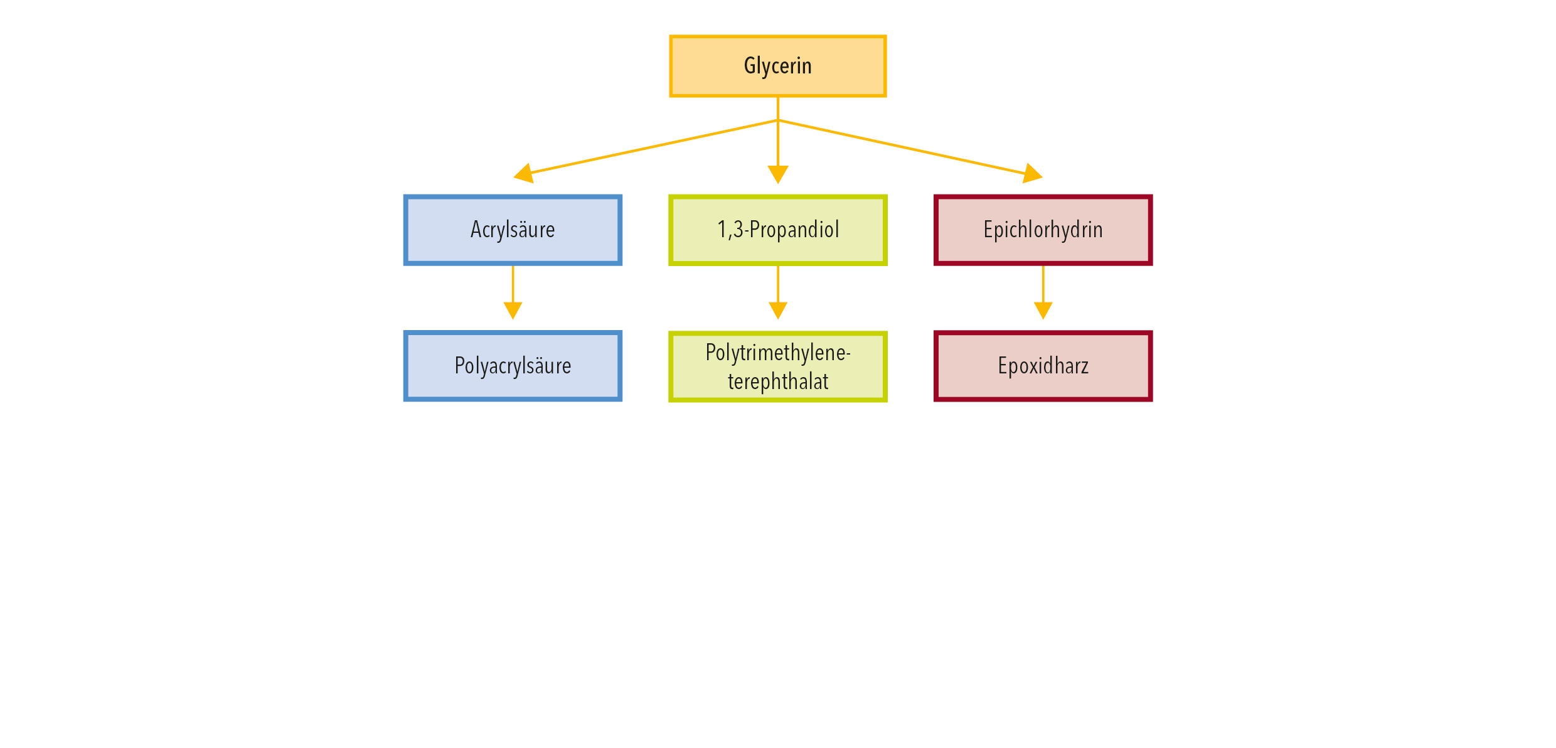
ABBILDUNG 38
Aus Glycerin gewonnene C3-Synthesebausteine

Slide 40
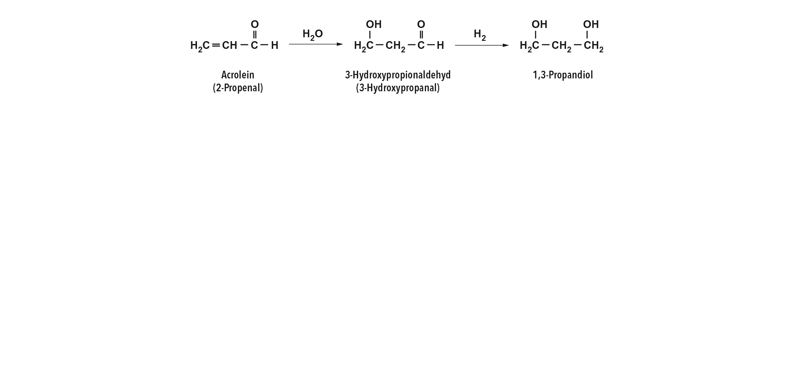
ABBILDUNG 39
Herstellung von 1,3-Propandiol aus Acrolein

Slide 41
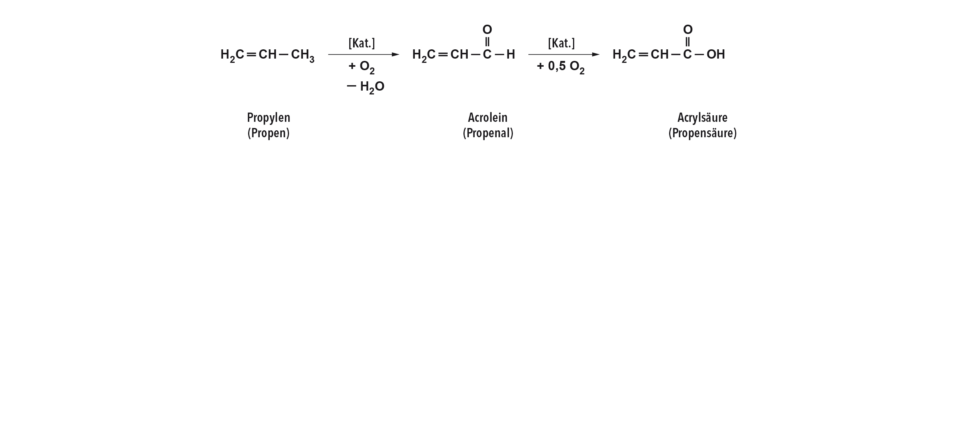
ABBILDUNG 40
Industrielle Herstellung von Acrylsäure

Slide 42
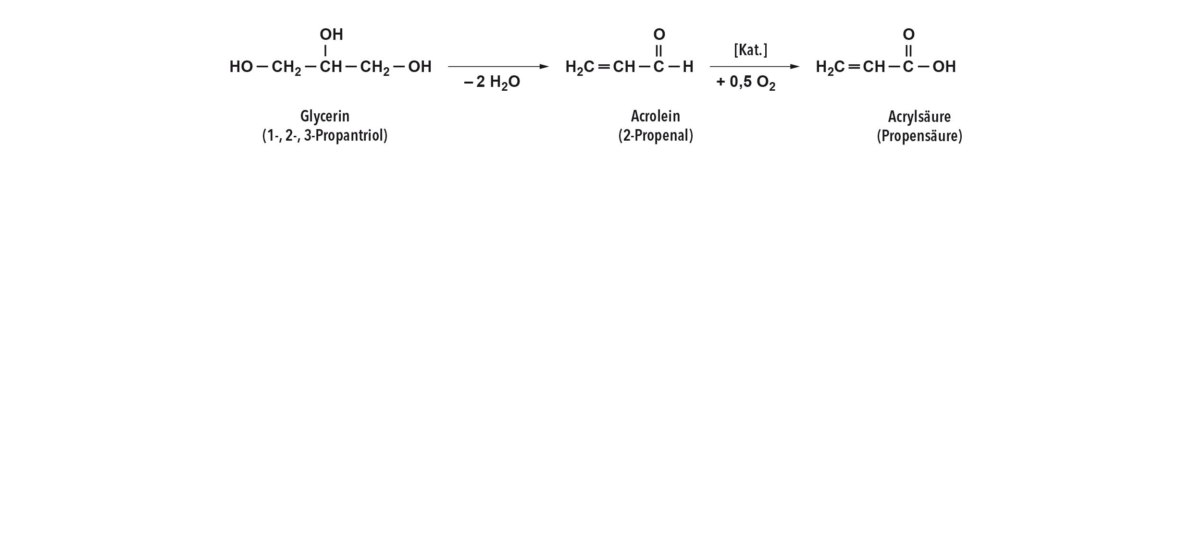
ABBILDUNG 41
Darstellung von Acrylsäure aus Glycerin

Slide 43
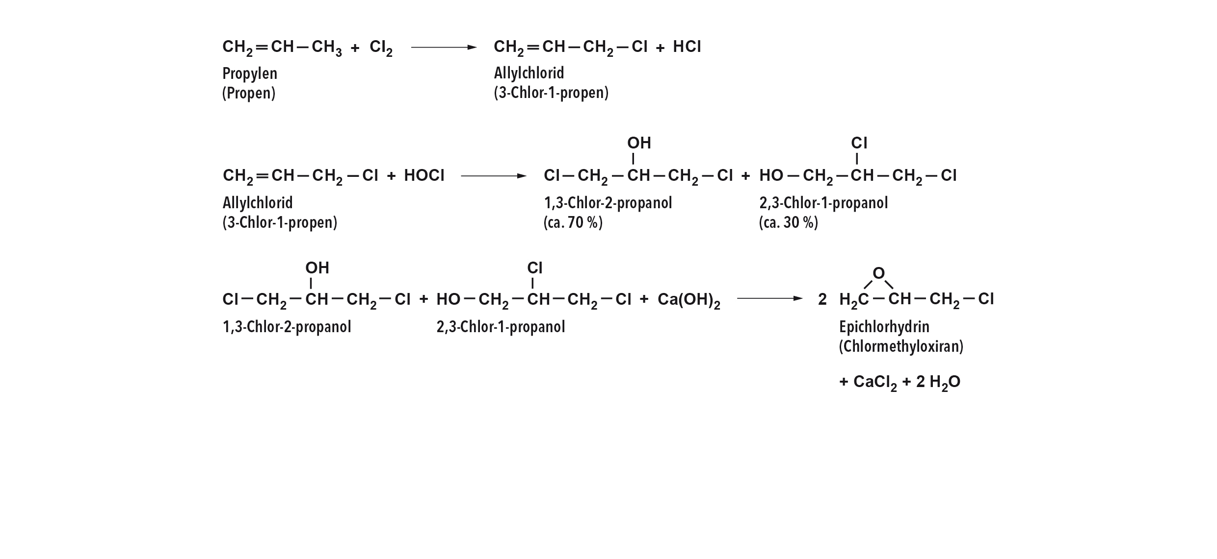
ABBILDUNG 42
Klassische Synthese von Epichlorhydrin aus Propen

Slide 44
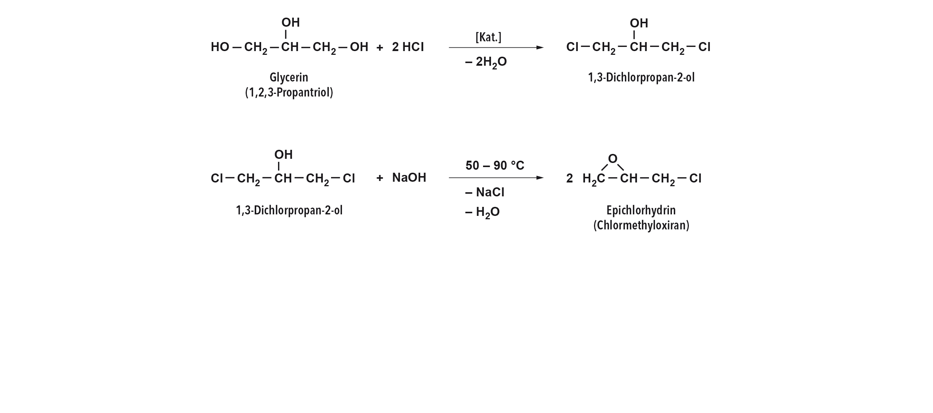
ABBILDUNG 43
Synthese von Epichlorhydrin aus Glycerin

Slide 45
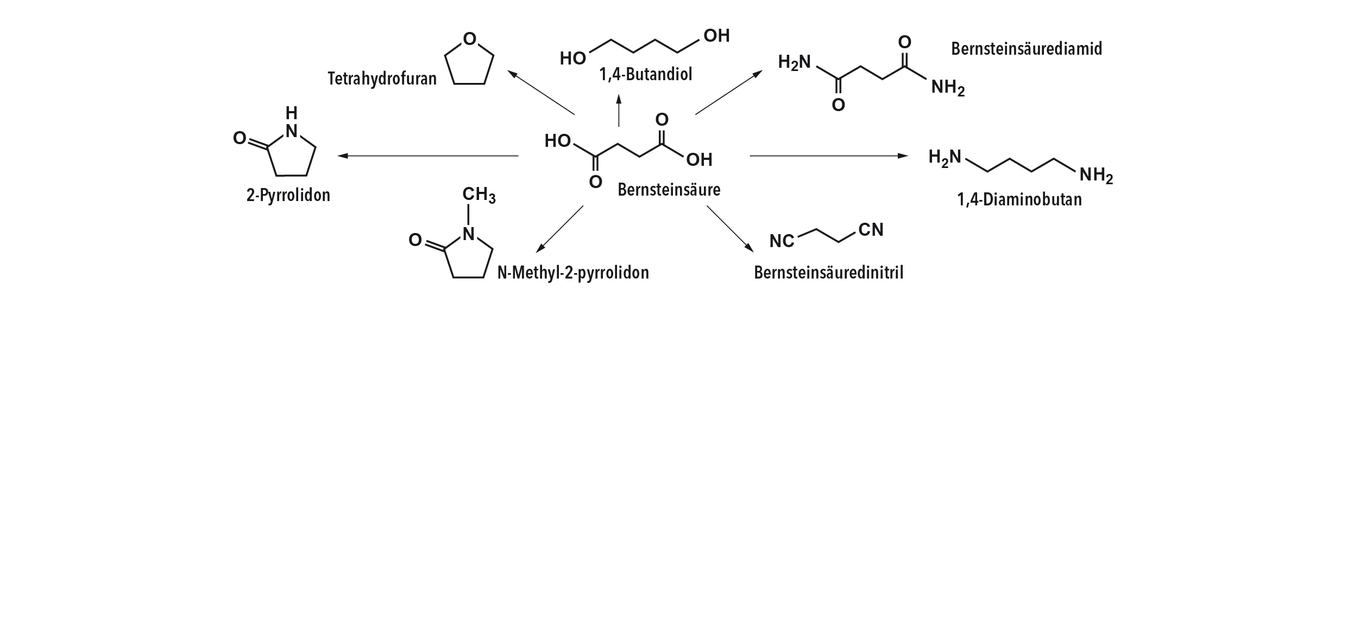
ABBILDUNG 44
Folgeprodukte auf Bernsteinsäure-Basis

Slide 46
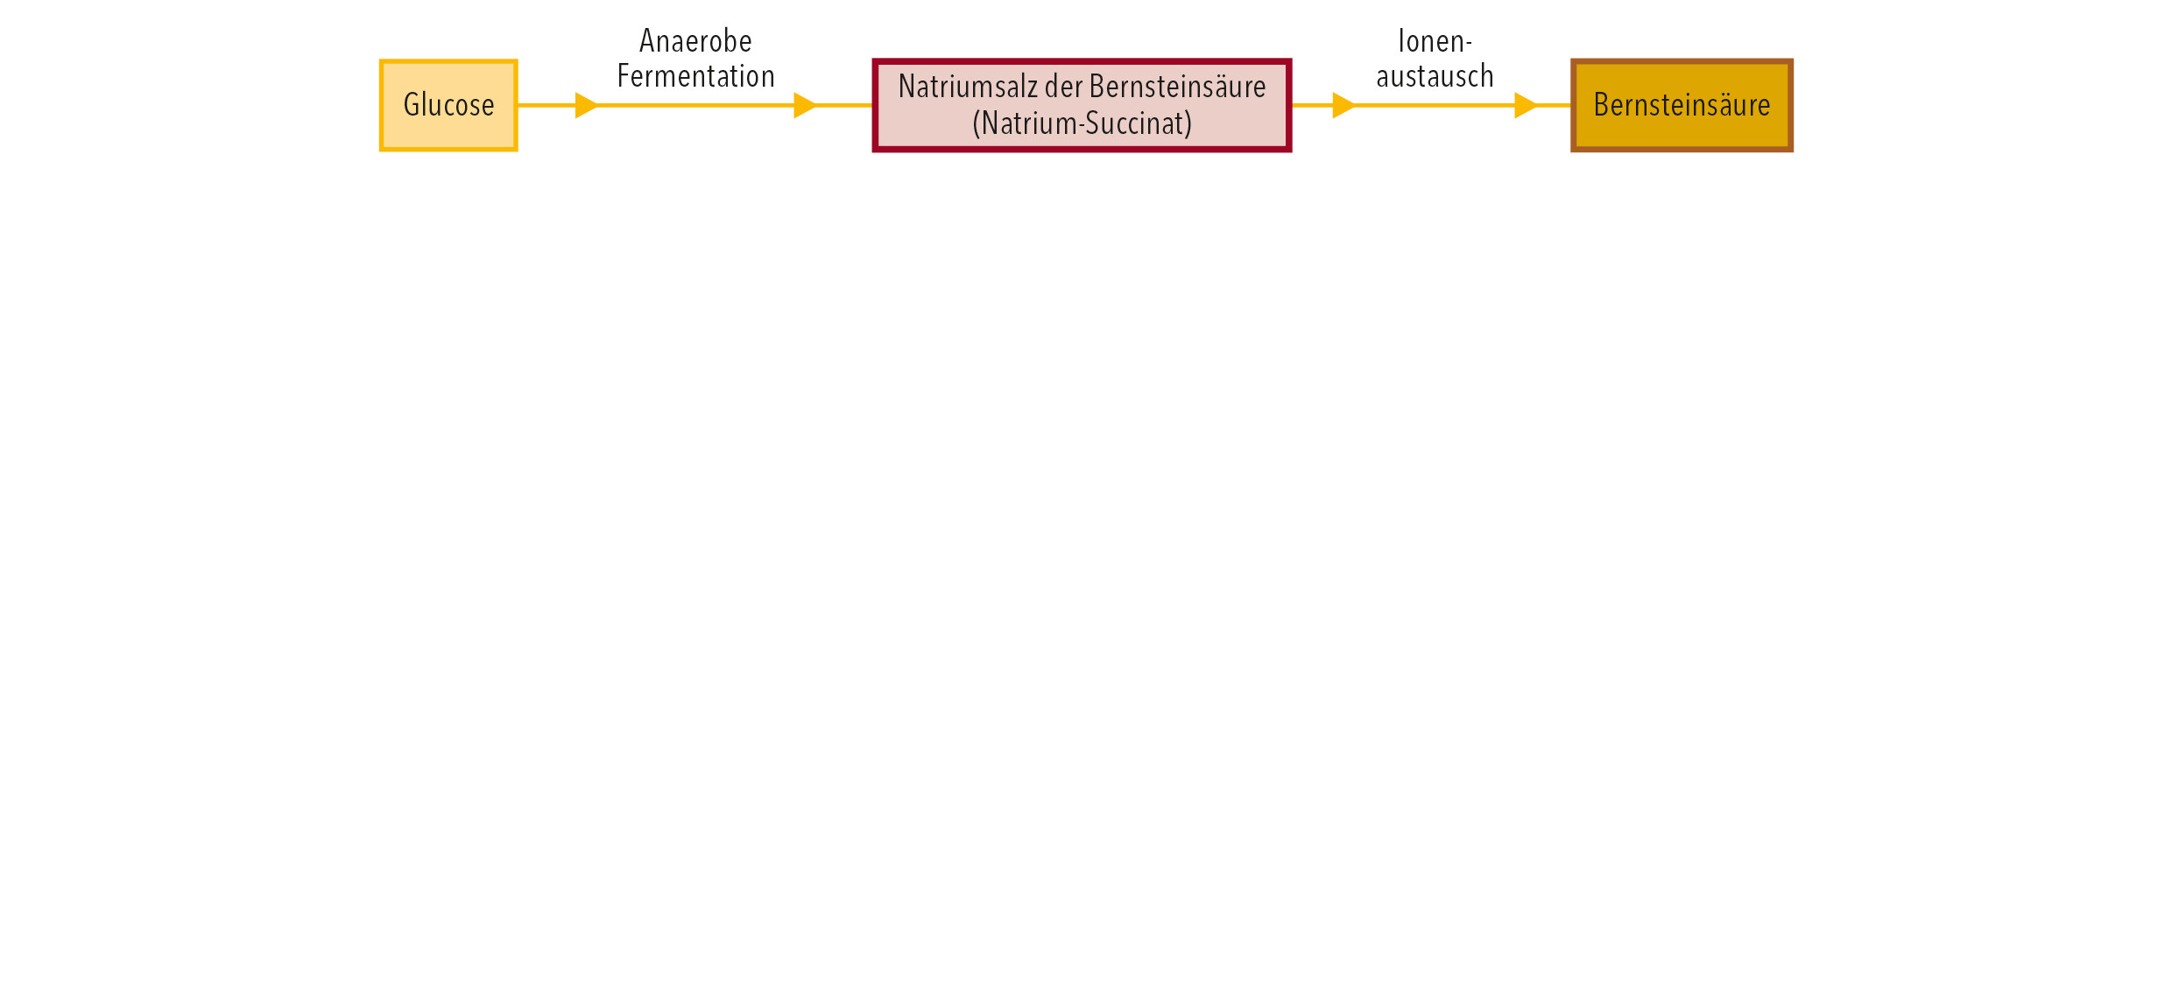
ABBILDUNG 45
Biotechnologische Herstellung von Bernsteinsäure

Slide 47
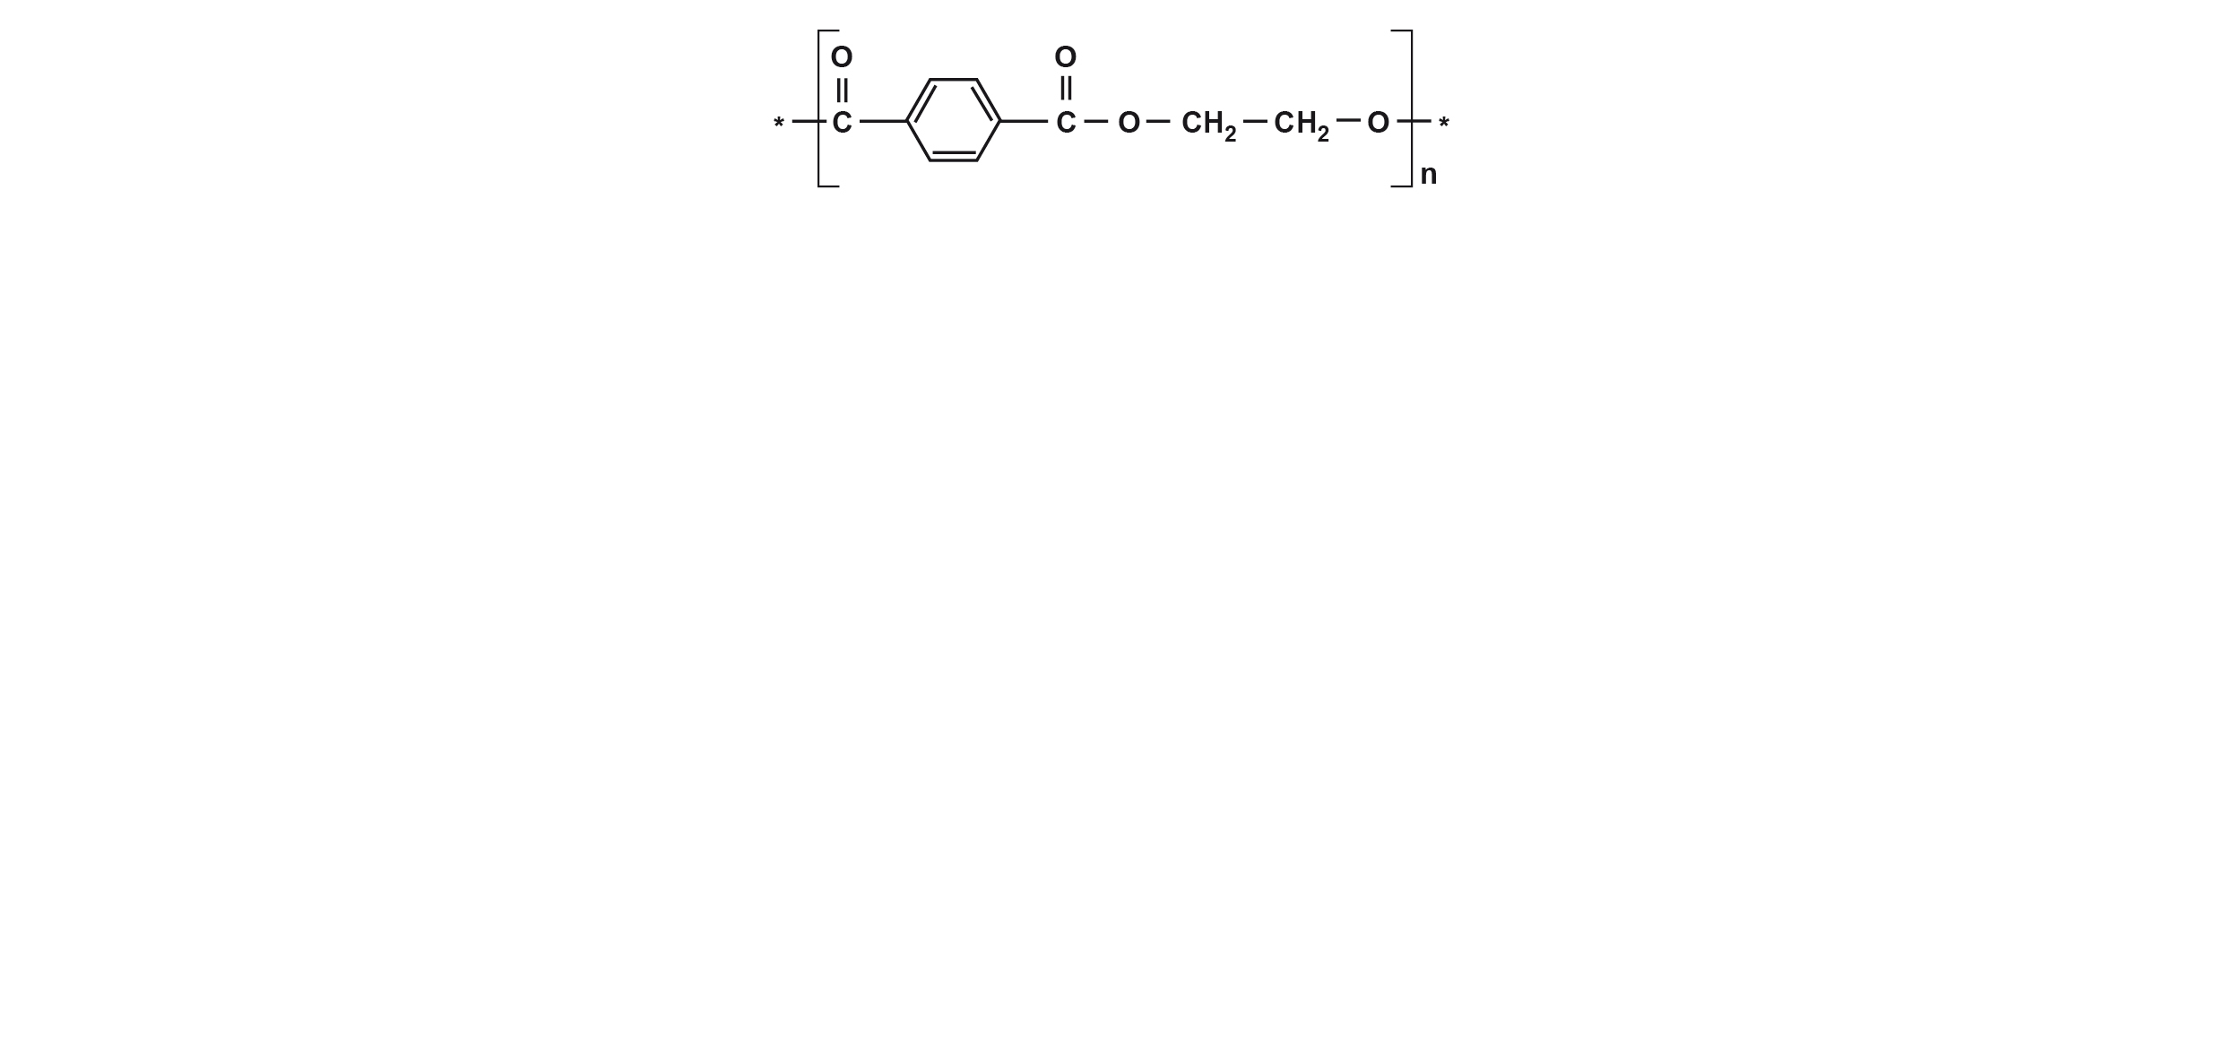
ABBILDUNG 46
Polyethylenterephthalat (PET)

Slide 48
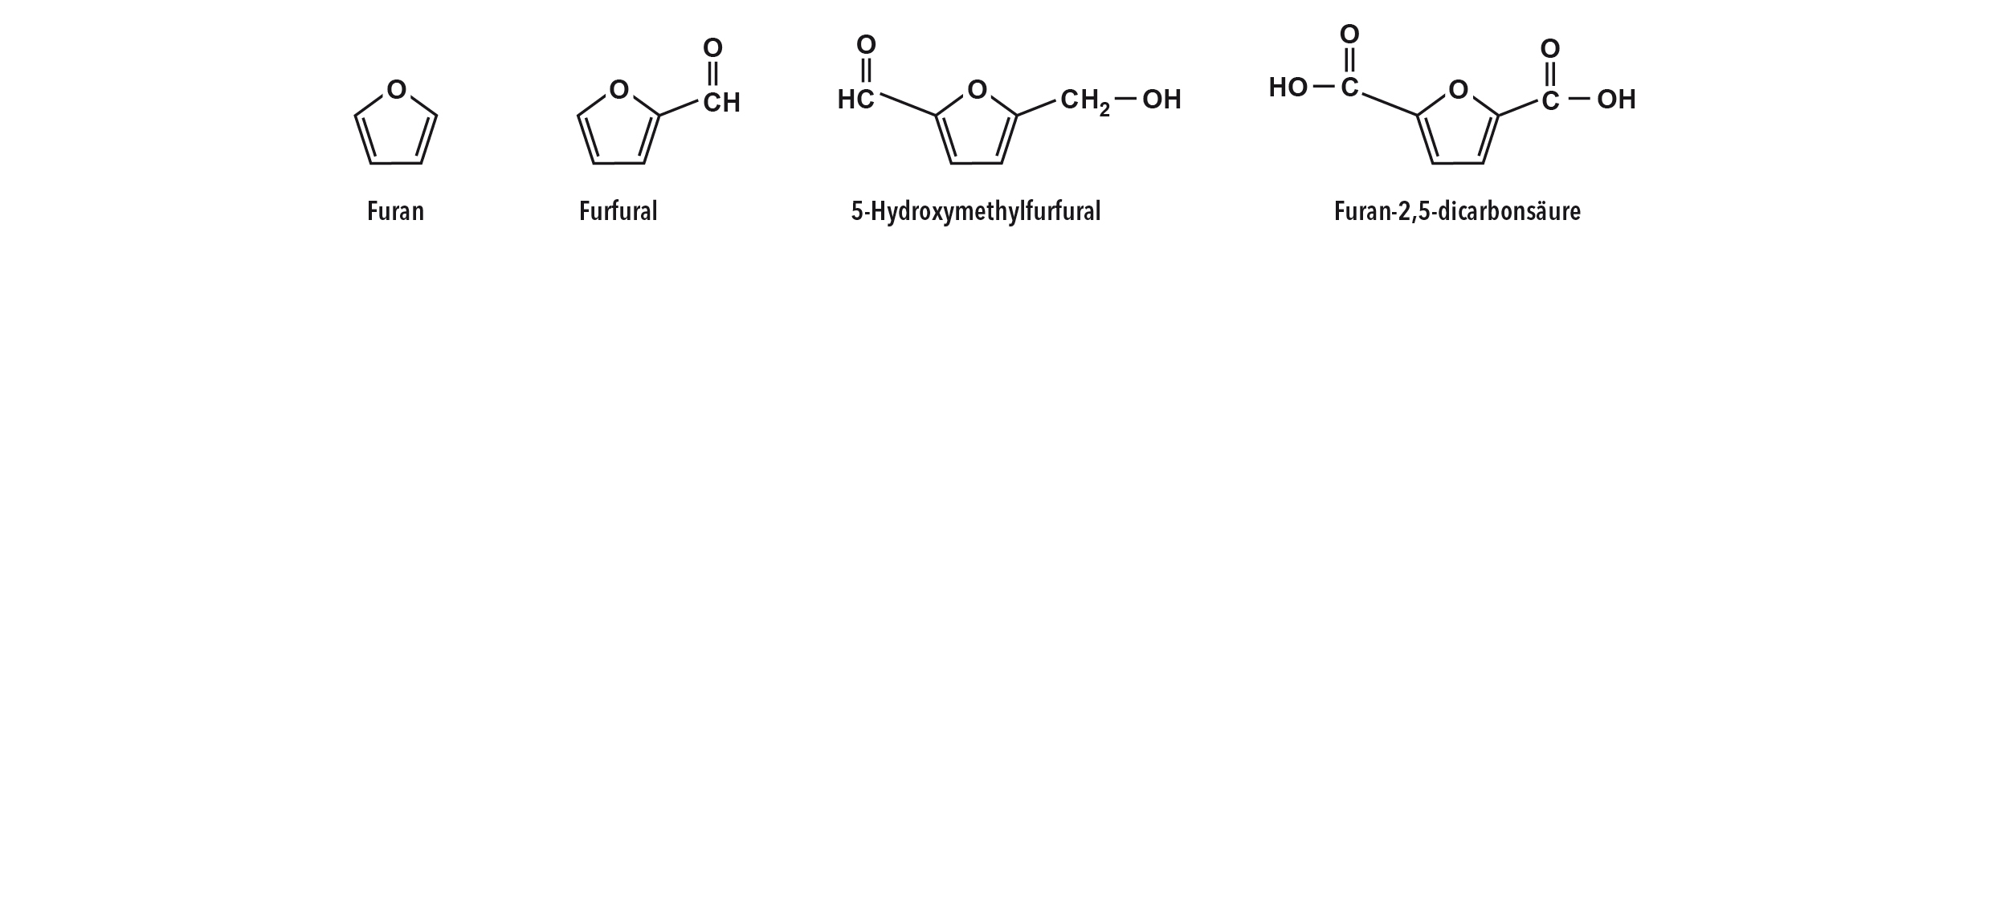
ABBILDUNG 47
Furan, 5-Hydroxymethylfurfural und Furan-2,5-dicarbonsäure

Slide 49
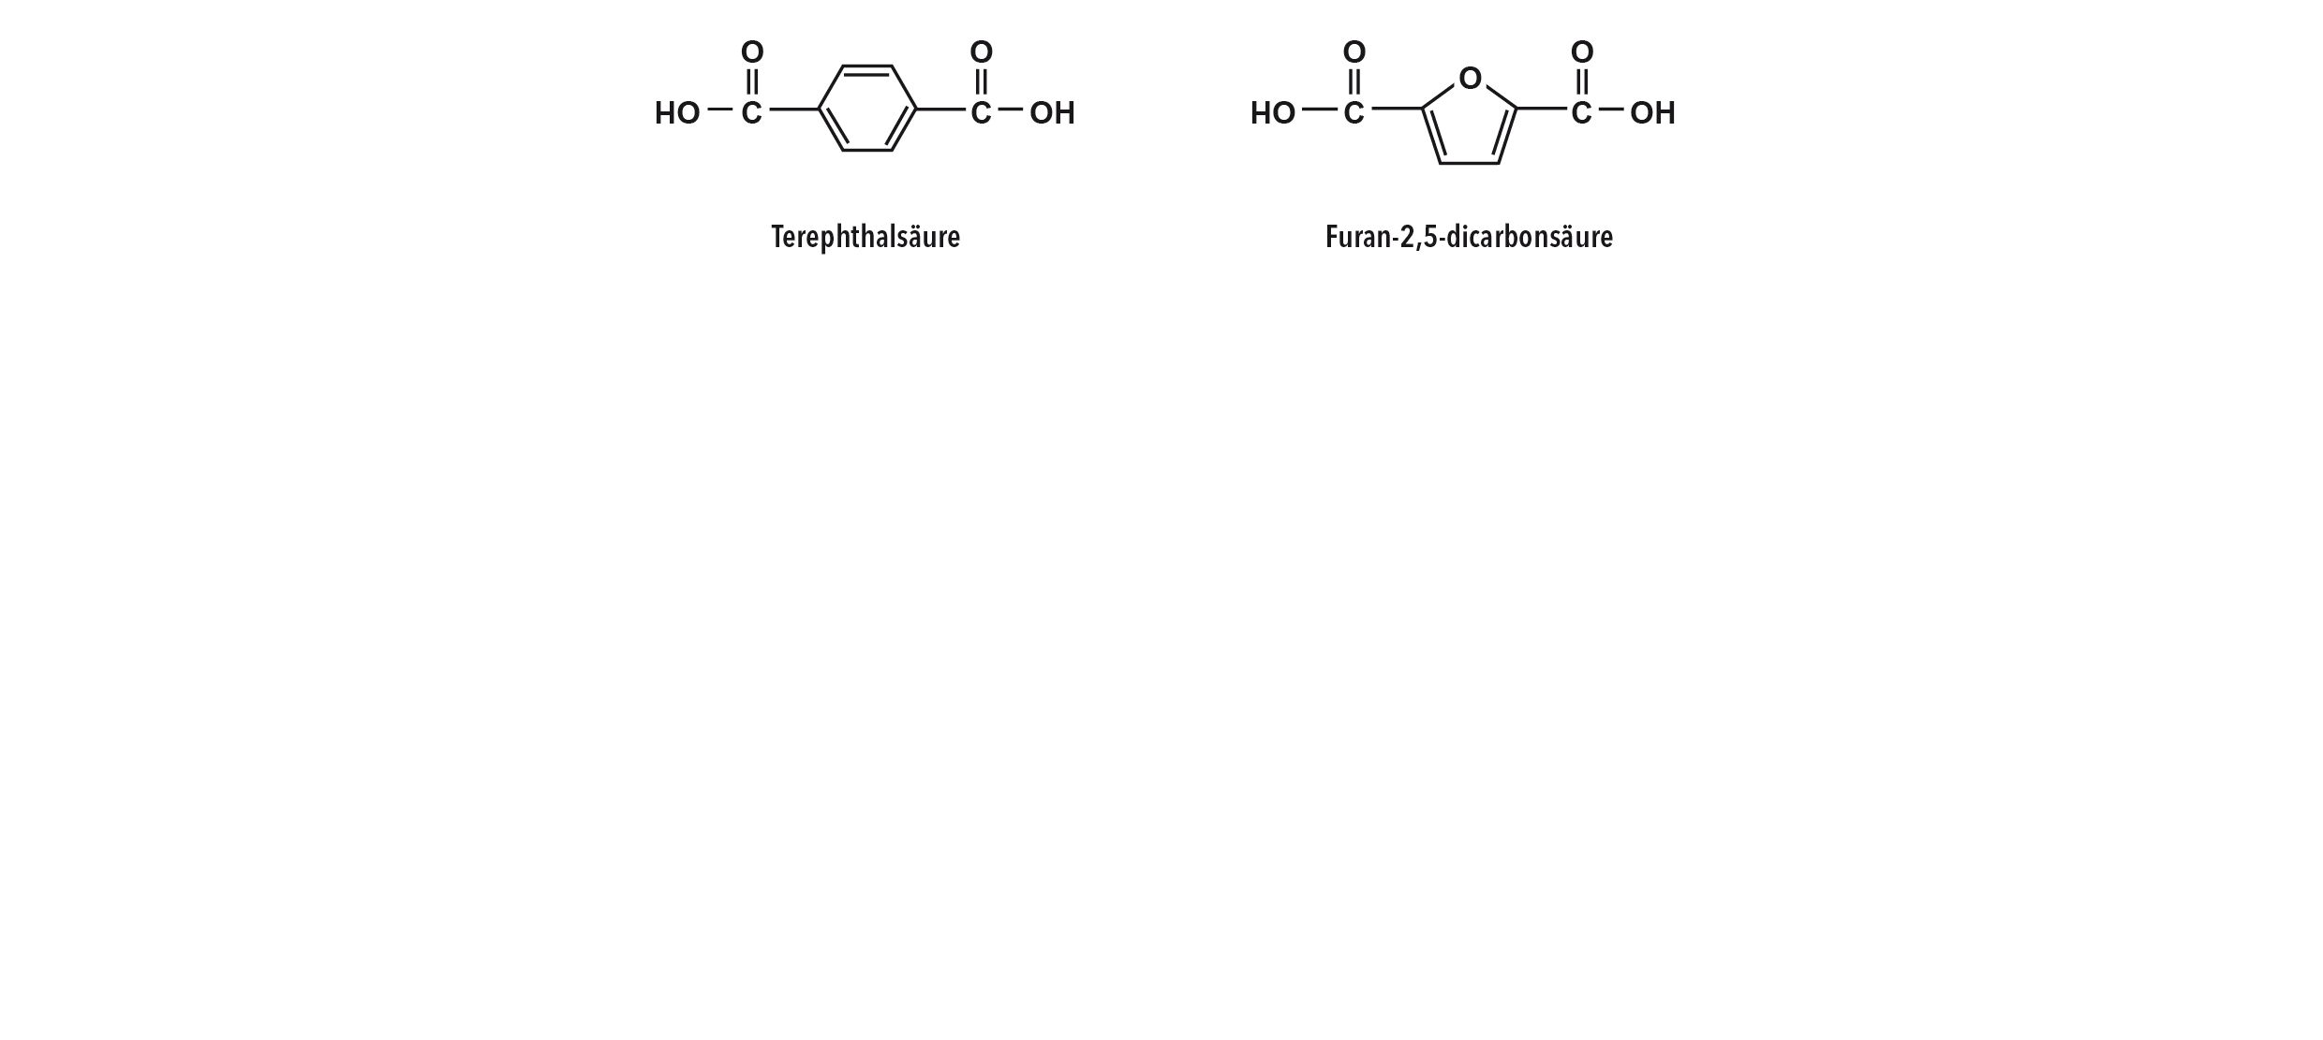
ABBILDUNG 48
Struktur der Terephthalsäure und der Furan-2,5-dicarbonsäure

Slide 50
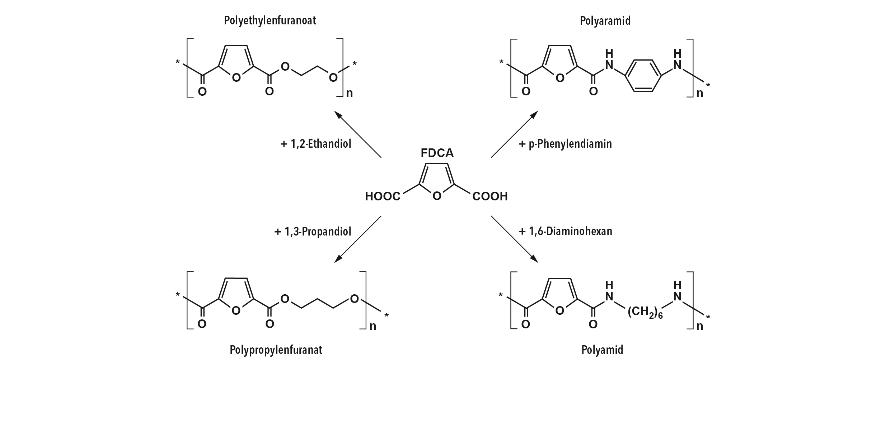
ABBILDUNG 49
Polymere auf Basis von Furan-2,5-dicarbonsäure (FDCA)

Slide 51

ABBILDUNG 50
Strukturformel von Sorbit und Mannit

Slide 52

ABBILDUNG 51
Grundlegende Reaktion zur Herstellung von Polyurethanen

Slide 53

ABBILDUNG 52
Ausgewählte monomere Produkte aus der Lignin-Spaltung

Slide 54

ABBILDUNG 53
Polyole auf Basis von Lignin zur Herstellung von Polyurethanen

Slide 55

ABBILDUNG 54
Bildung eines Epoxidharzes (schematisch)

